Slide 1
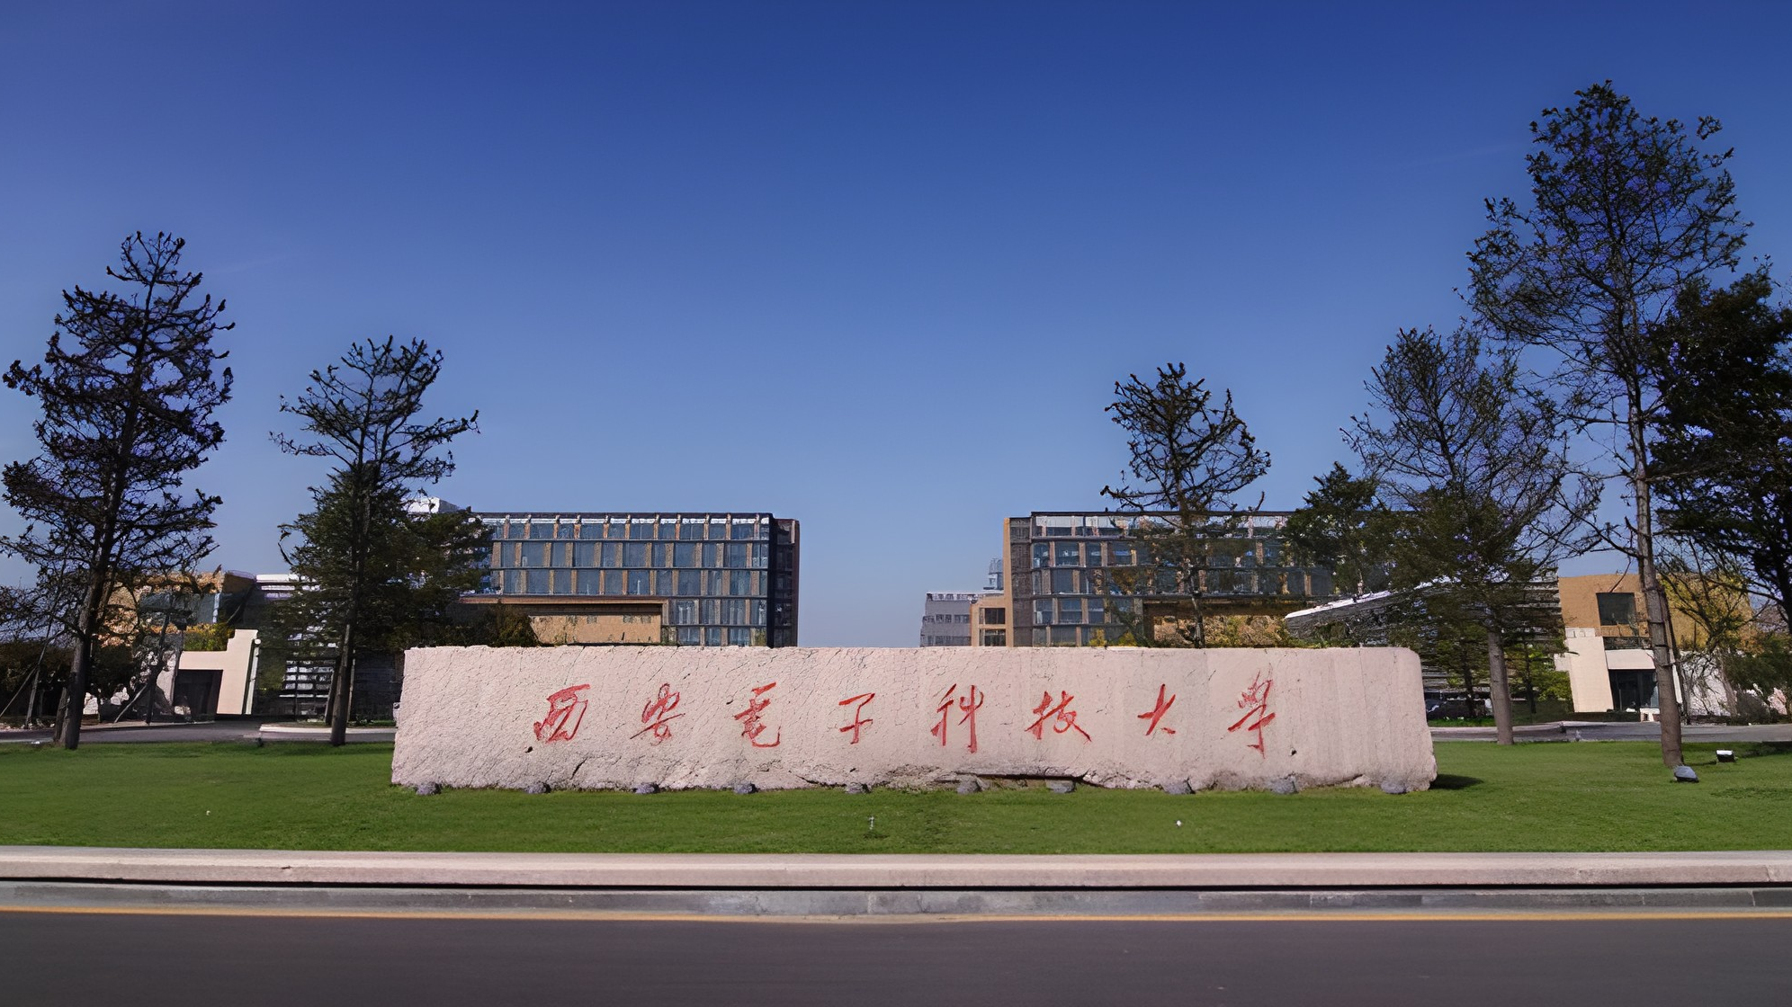







GPU 加速三维拼接光声显微成像
与肿瘤血管生长定量分析
INTEGRITY
TRUTH
ERUDITION
PRACTICE
组会论文汇报 · JOURNAL CLUB
GPU-Accelerated Volumetric-Mosaic Optical-Resolution Photoacoustic
Microscopy and Quantifying Tumor Vasculature Growth
Thanh Dat Le, Thi Thao Mai, Qiwei Lin, Xingshu Li, Jung-Joon Min, Changho Lee*
Photoacoustics, 46 (2025) 100786
汇报人：李睿一
Notes:
各位老师、同学好，今天我讲的这篇文章是今年发在Photoacoustics上的，做的是 GPU 加速的三维拼接 OR-PAM，然后拿它去看肿瘤血管是怎么长的。作者是韩国全南大学Changho Lee 老师组的。
这篇文章其实就干了两件事。
第一件是把图拍全。OR-PAM 大家都知道，分辨率是挺高的，但是一次就扫那么一小块，MEMS 才 0.7 毫米，焦深也浅，肿瘤稍微长高一点就拍不全了。所以他们就一块一块地扫，横着挪、往下调焦，最后拼成一整个三维的肿瘤。
第二件是把处理变快。这么拼出来的数据量很大，一个文件就好几个 G，用 CPU 跑 Python 太慢了，他们就把整套处理都扔到 GPU 上去跑。
最后他们拿这套东西盯着小鼠耳朵上的肿瘤看了 11 天，看血管是怎么变粗、变密的。
我为什么选这篇呢？因为跟我现在做的东西很像。我做的也是 MEMS 的光声显微镜，只不过要做小型化，后处理要放到 Jetson Orin NX 上跑。他这套处理流程，基本就是我之后要在 NX 上实现的东西。

Slide 2







研究团队介绍
01
RESEARCH TEAM
课题组概况
RESEARCH GROUP
前期相关工作
PRIOR WORK OF THE GROUP
CL
Changho Lee
通讯作者
2020–2021
混合扫描 OR-PAM 平台
本文设备
Kim, Mai 等, 2020；Mai 等, 2021 [22]
BIEL 课题组负责人 · 全南大学（韩国）
单轴 MEMS 快扫 + X、Y 电机扩大视野，已用于小鼠耳部肿瘤血管成像
2013 年获庆北国立大学博士学位，先后在浦项工科大学（POSTECH）和约翰斯·霍普金斯大学任研究助理教授、博士后，2017 年起任教于全南大学，现任核医学科与人工智能融合系教授，发表论文 76 篇以上。
2021
宽视野拼接与特征匹配
本文拼接
Le, Kwon, Lee · Photonics [29]
同一第一作者与通讯作者；比较拼接算法，本文在此基础上改为三维拼接
2021
血管骨架提取与定量
本文定量
Mai 等 · Sensors [46]
研究方向
从小鼠耳部光声图像提取血管中心线，本文定量流程直接引用
2022
OR-PAM 多级自适应降噪
本文预处理
多尺度光声成像系统与应用
Guezzi, Lee, Le 等 · J. Biophotonics [45]
本文按其方法做 Hilbert 取包络和逐条 A-line 带通滤波
多模态成像（超声 + 光声 + OCT）
本文：GPU 加速三维拼接与肿瘤血管定量
2025
Le, Mai, Lin, Li, Min, Lee · Photoacoustics
基于 AI 的先进成像技术
合作单位与分工
COLLABORATORS
临床影像（PET、MRI、CT 等）深度学习处理
全南大学 AI 融合系
全南大学 核医学科
福州大学 化学学院
面向生物成像与诊疗的新型激光光源
Le、Mai、Lee · 系统与算法
Min 等 · 肿瘤模型
Li、Lin · 光声诊疗
来源：Le T D, et al. Photoacoustics, 2025, 46: 100786，作者简介、CRediT 声明、参考文献 [22][29][45][46]；BIEL 课题组主页
02
Notes:
这页简单说一下作者。
通讯作者是Changho Lee 老师，在全南大学，现在是核医学科和 AI 融合系的教授。他博士毕业后在浦项工科大学和霍普金斯都待过，2017 年回到全南大学。组里主要做光声成像，也做多模态和 AI 成像这些。
右边这几条是我觉得跟这篇文章关系比较大的前期工作，大家可以看一下，基本是一一对应的。
这篇用的扫描平台，就是 MEMS 加 X、Y 电机那套，是他们 2020、2021 年就搭好的，之前已经拿来拍过小鼠耳朵的肿瘤。拼接方法，第一作者 2021 年就做过二维的特征匹配拼接，这篇是把它扩到了三维。预处理的降噪，用的是他们 2022 年那篇的方法。后面算血管指标要用到的骨架提取，也是组里 2021 年做过的。
所以你会发现，这篇文章里单拿出哪一块，其实都不算新，组里之前都做过。它主要是把这几年的东西串成一条完整的流程，再整体搬到 GPU 上。
另外，合作单位里核医学科负责提供肿瘤模型，福州大学化学学院也有参与。

Slide 3




研究背景（一）
02
INTRODUCTION · BACKGROUND
肿瘤血管生成
TUMOR ANGIOGENESIS
肿瘤的生长依赖血管网络输送氧气和营养。血管生成（angiogenesis）即从已有血管长出新血管，所形成的新生血管结构紊乱、通透性高、血流受阻，造成乏氧微环境，进而促进肿瘤进展、增强对放化疗的耐受。因此，对肿瘤血管进行成像和定量分析，有助于理解肿瘤机制，并为诊断和治疗策略提供依据。
血管生成
结构紊乱
通透性高
血流受阻
乏氧
肿瘤进展
治疗耐受
OR-PAM 的三个瓶颈
CHALLENGES
视场受限
深度受限
处理耗时
FIELD OF VIEW
IMAGING DEPTH
PROCESSING SPEED
MEMS 单次扫描仅 0.7 mm 宽，覆盖不了整个肿瘤；线性平台范围大却很慢，因此需要分块拼接。
光束聚焦越细、焦深越短，肿瘤长高后，单一焦平面无法完整记录整个肿瘤的立体血管。
三维拼接与定量分析的数据以 GB 计，单核 CPU 上的 Python 难以并行处理，需要硬件加速。
来源：Le T D, et al. Photoacoustics, 2025, 46: 100786，Introduction
03
Notes:
先讲一下背景。
肿瘤要长大，就得有血管给它送氧气和营养，所以肿瘤会让周围长出新的血管，这个叫血管生成。但这些新长出来的血管长得很乱，还容易漏，血流就不顺，组织里就会缺氧。缺氧反过来又会让肿瘤长得更快，对放化疗也更不敏感。左下角这条链说的就是这个过程。
所以如果能把肿瘤的血管看清楚，而且能定量地说出它是怎么变的，对研究肿瘤、看治疗效果都是有用的。
那拿什么看呢？光声显微镜，尤其是 OR-PAM，不用打造影剂就能看到很细的血管，很适合这种长时间跟着一只老鼠反复拍的实验。
但是用 OR-PAM 拍整个肿瘤，会碰到三个问题，就是下面这三个框。
第一个是视场太小。MEMS 一次就扫 0.7 毫米，肿瘤根本装不下。用电机平台扫范围是够了，但太慢。
第二个是深度不够。光聚得越细，焦深就越短，肿瘤一长高，一个焦平面就拍不全了。
第三个是处理太慢。三维拼接和定量的数据动不动就是几个 G，用单核 CPU 跑 Python，非常慢。
这三个问题，正好对应这篇文章的三个做法：视场小就分块扫，深度不够就分层拼，处理慢就上 GPU。
那在这之前别人是怎么做的呢？我们看下一页。

Slide 4
研究背景（二）
02
INTRODUCTION · RELATED WORK, APPROACH AND WHY GPU
扩大视场的已有方法
PRIOR APPROACHES
方法 | 思路 | 视场 / 指标 | 特点与局限 | 文献
线性平台扫描 | 电机带动样品逐点扫描 | 分辨率约 10 μm | 扫描速度慢 | [26]
光学快速扫描 | MEMS、振镜、多面镜 | 成像速度快 | 视场不足以覆盖肿瘤 | [27–30]
二维 MAP 拼接 | 记录平台位置后拼接 MAP 图 | 6.45×5.8 mm² | 仅二维，90 s | [32]
3D PHOVIS | 图形界面手动生成拼接体 | 三维可视化 | 依赖手动操作 | [33]
光声遥感拼接 | 450×450 μm² 小块拼接 | 4×4 mm² | 视场仍然有限 | [34]
本文 | MEMS 快扫 + 三轴平台 | 10×10×2.5 mm³ | GPU 提速约 2 倍 | 本文
本文思路
OUR APPROACH
运用 GPU 的合理性
WHY GPU FITS
01
混合扫描
MEMS 快扫 X，三轴平台分块，扩大视场
1
计算是逐体素的同一操作
Hessian 滤波、距离变换等对每个体素做相同运算，天然适合上万核心并行
02
三维拼接
SURF 匹配，XY + XZ 两向拼成整个肿瘤
2
数据可以分块独立处理
体数据切成 200³ 小块，块间互不依赖，既能并行又放得进显存
03
GPU 并行
CuPy 加速预处理、拼接与定量
3
核心运算有现成的 GPU 实现
04
纵向定量
卷积、FFT、距离变换可直接调用 cuFFT 与 cupyx.scipy
4T1 肿瘤 11 天，直径 · 密度 · 复杂度
目标：无标记三维成像整个肿瘤，快速定量血管生长
4
迁移成本低
CuPy 与 NumPy 接口一致，原有 Python 流程几乎不用改
来源：Le T D, et al. Photoacoustics, 2025, 46: 100786，Introduction 及参考文献 [26–34]、2.2 节、图 4
04
Notes:
这页上面这张表，是之前大家为了扩大视场做过的一些尝试，我挑几个说一下。
最直接的就是用电机平台一个点一个点地扫，分辨率没问题，就是慢。反过来，用 MEMS、振镜这种光学扫描，很快，但范围太小，盖不住肿瘤。
也有人做过拼接。比如有一篇是在二维投影图上，根据平台位置把小块拼起来，90 秒能拼出六七毫米见方，但只有二维。3D PHOVIS 能做三维，但得在软件界面里手动去拼。还有用很小的块拼出 4×4 毫米的，范围还是不够大。
总结一下，之前要么只有二维，要么得手动，要么视场不够。这篇最后做到了 10×10 毫米、深 2.5 毫米的三维，而且是自动拼的。
左下是他们的思路，一共四步，后面方法部分也是按这个顺序讲的。先用 MEMS 加三轴电机分块扫，把视场扩大；然后用 SURF 这个特征匹配算法，把这些块在横向和深度两个方向拼起来；整套处理都放到 GPU 上跑；最后拿 4T1 肿瘤做 11 天的跟踪，看血管的粗细、密度和复杂程度怎么变。
右下是为什么这事适合用 GPU，我简单说一下。第一，大部分计算都是每个体素做同样的事，比如滤波，正好可以让很多核一起算。第二，数据可以切成小块，块和块之间不互相影响。第三，滤波、FFT 这些运算都有现成的 GPU 库，直接调用就行。第四，他们用的 CuPy和 NumPy 写法基本一样，原来的代码几乎不用改。
好，下面进入方法部分，先看系统是怎么搭的。

Slide 5
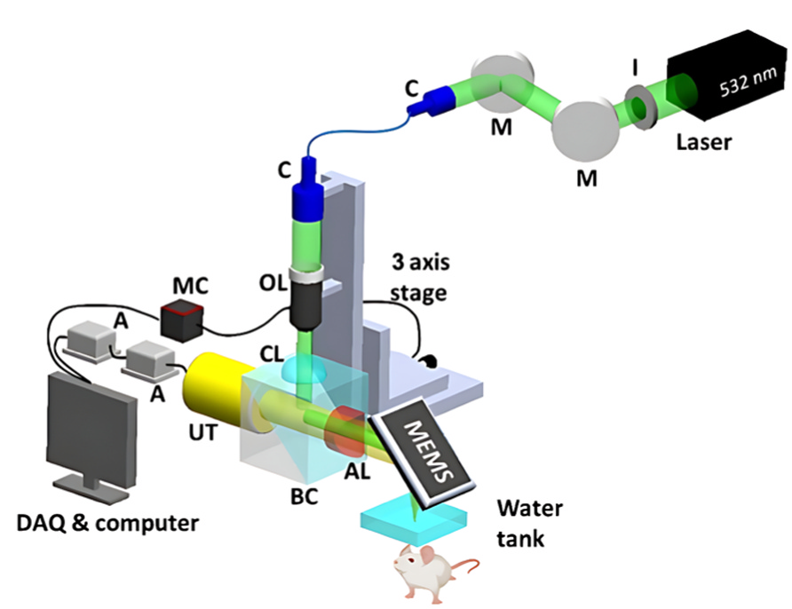
研究方法（一）系统搭建
03
METHODS · HS-OR-PAM SYSTEM
系统结构
SYSTEM SCHEMATIC
核心器件
KEY COMPONENTS
模块 | 器件 | 关键参数 / 作用
光源 | 532 nm 脉冲激光 | 脉宽 6 ns，采集卡触发
光束整形 | 光阑 + 两面反射镜 | 整形光斑、调整方向
传输与准直 | 单模光纤 + 准直器 ×2 | f 18.07 / 15.01 mm
聚焦 | 物镜 AC254-060-A + 校正透镜 | 把光束聚成细焦点
光声共轴 | 自制棱镜合束器 | 激光与超声共焦
快速扫描 | MEMS 微镜 | X 方向，范围 0.7 mm
探测 | 超声换能器 V214-BC-RM | 中心频率 50 MHz
放大与采集 | 射频放大器 ×2 + ATS9371 | 放大并高速数字化
计算 | RTX 3090 GPU（24 GB） | Python + CuPy + CUDA
M 反射镜 · I 光阑 · C 准直器 · OL 物镜 · CL 校正透镜
AL 声透镜 · BC 合束器 · UT 超声换能器
MC 电机控制器 · A 放大器
来源：Le T D, et al. Photoacoustics, 2025, 46: 100786，2.1 节、图 1a
05
Notes:
这页是系统，跟我自己的课题关系最大，我讲得稍微细一点。
左边是论文里的系统图，右边我把主要器件列了个表。我们顺着光走一遍。
最开始是一台 532 纳米的脉冲激光器，脉宽 6 纳秒。它什么时候发光，是采集卡来触发的，这样每打一发激光，采集卡就正好同步采一次，信号不会错位。
激光出来先过一个光阑，把光斑修整一下，再用两面反射镜调一下方向，然后耦合进一根单模光纤。用光纤有个好处，激光器是固定的，但光纤另一头的扫描头可以随便动。后面要讲的分块扫描，就是靠电机带着这个扫描头挪来挪去，所以这一步挺关键。
光从光纤出来，过两个准直器，再用物镜聚焦，后面加了一块校正透镜补一下像差。
然后光进到一个他们自己做的棱镜合束器里。这个东西的作用就是让激光和超声走同一条轴，焦点重合在一起。说白了就是，光打在哪儿，超声探头就正好在哪儿听，这样信号最强。这个是 OR-PAM 里很核心的一个部件。
合束器下面是一块 MEMS 微镜，它在 X 方向来回摆，带着光束扫，一次扫 0.7 毫米。样品在下面的水槽里，加水是因为超声在空气里衰减太厉害了，要用水来耦合。
再看信号这一路。组织吸收了激光，会产生一个超声信号，就是光声信号，由一个 50 MHz 的超声换能器来接收。频率高，纵向分辨率就好，所以 OR-PAM 一般都用高频探头。信号比较弱，先过两级放大器放大，再用一块高速采集卡转成数字信号。
最后一行我标了橙色，是计算部分。他们用的是一块 RTX 3090，24 G 显存，软件就是 Python 加CuPy。这里大家可以先记一下两个数：3090 是 24 G 显存，论文后面说显存最少要 16 G。这两个数我最后讲自己课题的时候还会用到。
跟我做的东西比一下：我们也是用 MEMS 来做快速扫描，这部分思路是一样的。不一样的是，我们要把探头做小，后处理也不是放在台式机加 3090 上，而是放在 Jetson 这种嵌入式板子上。
系统就是这样。不过刚才也说了，MEMS 一次只能扫 0.7 毫米，那怎么拍完整个肿瘤呢？下一页讲他们是怎么扫的。

Slide 6
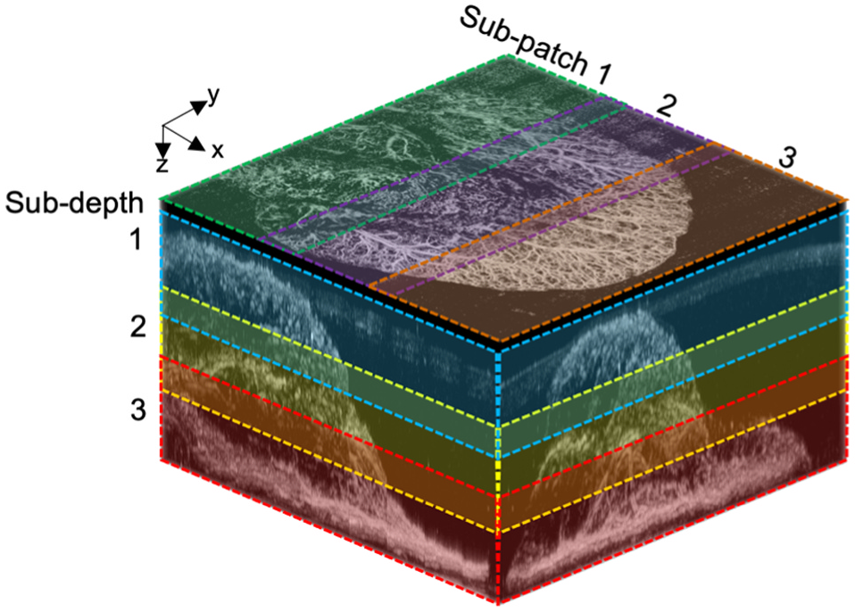
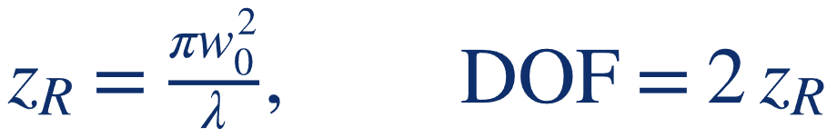
研究方法（二）混合扫描与采集策略
03
METHODS · HYBRID SCANNING AND MOSAIC ACQUISITION
三轴扫描分工
THREE-AXIS SCANNING
X
快轴 · MEMS 微镜
单次扫描范围 0.7 mm；采一块 800×200×1024 体素约需 32 s
Y
慢轴 · 线性电机平台（PI L-509）
逐行移动；扫完一块后，X、Y 电机按 0.7 mm 步长换到相邻子块
Z
调焦 · 步进电机（Thorlabs Z825B）
每个子块扫完后按程序下移焦点，在不同深度连续采集，得到子深度
子块（Sub-patch）× 子深度（Sub-depth）拼接示意（图 1b）
采集顺序
SCAN SEQUENCE
景深与层间重叠
DEPTH OF FIELD
1
2
3
4
MEMS 快扫
一个子块
Z 轴下移焦点
换深度再扫
X / Y 平移
到相邻子块
XY 横向拼接
XZ 纵向拼接
w₀ 为焦斑半径，λ 为波长。按 2σ 准则，景深约 1.67 mm，相邻深度层重叠约 0.5 mm，重叠区用于特征匹配。
来源：Le T D, et al. Photoacoustics, 2025, 46: 100786，2.1 节、图 1b
06
Notes:
这页讲扫描，标题叫混合扫描，那到底混合了什么？
其实就是一个矛盾：MEMS 很快，但只能扫 0.7 毫米；电机能走很远，但是很慢。那他们的办法就是三个方向分工，各干各擅长的。
左边这三行。X 是快轴，交给 MEMS，一次扫 0.7 毫米，速度快，扫一块大概 32 秒。
Y 是慢轴，用线性电机一行一行地走。一块扫完以后，电机带着扫描头往旁边挪 0.7 毫米，再扫下一块。这样一块挨一块，横向就铺开了。论文里把这一块一块的叫子块。
Z 方向是调焦，用一个步进电机。每个子块扫完，就把焦点往下调一点，在另一个深度再扫一遍。为什么要这么做？前面说了，焦深太浅，肿瘤一高一层拍不全，那就分几层拍。这个叫子深度。
中间这张图就是子块乘子深度的示意，横着是不同位置，竖着是不同深度。
下面是扫的顺序：先扫一个子块，然后往下调焦再扫一遍，然后挪到旁边的子块，重复。全部扫完以后，先横向拼，再纵向拼。
那往下调焦每次调多少合适呢？这就要看景深，右下角这个式子。这是高斯光束的公式：焦斑越小，景深就越短，大概是跟焦斑半径的平方成正比。也就是说，分辨率越好，能看清的深度范围就越薄，这其实就是 OR-PAM 深度不够的根本原因。
论文里算出来，整体景深大概 1.67 毫米，相邻两层之间留了大概 0.5 毫米的重叠。
这个重叠很重要。重叠的这部分，两层拍到的是同一批血管，那只要在重叠区里找到两边一样的点，就能把两层对齐。横向的相邻子块也是一样，中间也有重叠。
所以问题就变成了：程序怎么自动在两块数据里找到同一个点？这个就是后面 SURF 要干的事。不过讲算法之前，我先插一页，讲一下这些数据在 GPU 上是怎么处理的。

Slide 7
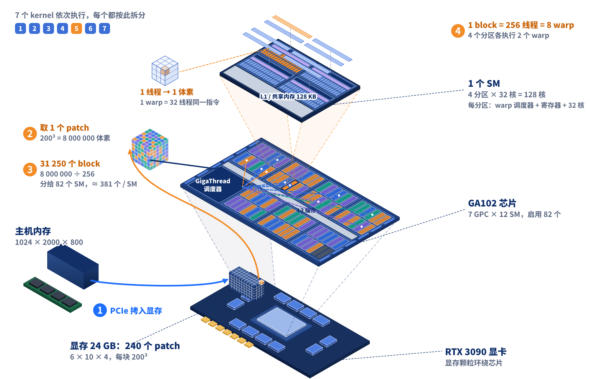
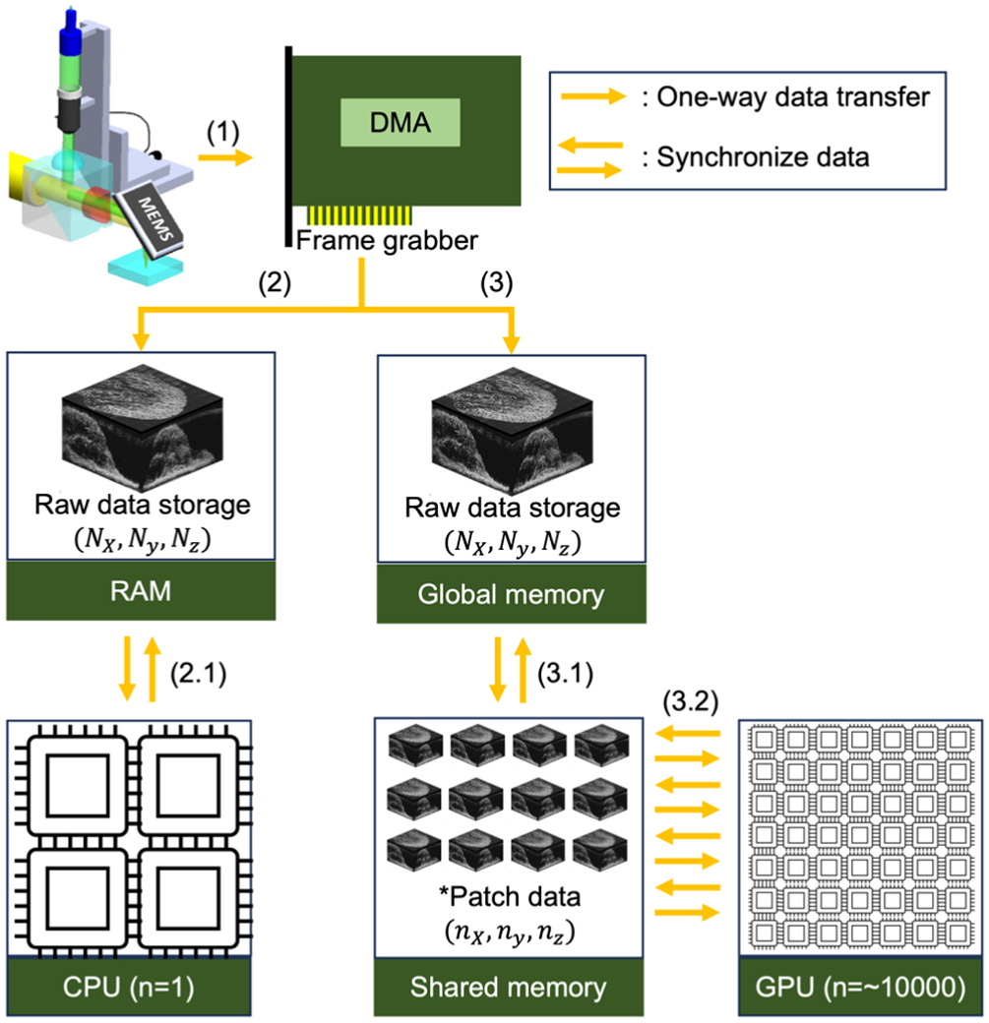
研究方法（三）GPU 内部处理流程
03
METHODS · HOW THE DATA RUNS ON THE GPU
论文图 2：CPU 与 GPU 两条数据流
来源：Le T D, et al. Photoacoustics, 2025, 46: 100786，2.2 节、图 2；NVIDIA Ampere GA102 架构白皮书
07
Notes:
这篇文章标题就叫 GPU 加速，所以这一页我专门讲一下数据在 GPU 里到底是怎么跑的。这页对我后面的思考部分也很重要。
先看左边，论文的图 2，上下两条路。上面是 CPU：数据放在内存里，一个 CPU 从头到尾一步一步算。下面是 GPU：数据先通过 PCIe 拷进显存，在显存里切成 200×200×200 的小块，然后交给一大堆 GPU 核心同时算，算完再拷回来。
那“一大堆核心同时算”具体是怎么回事？右边这张图是我照着 3090 的真实结构画的，从下往上是一层一层放大。
最下面是整张显卡，中间是芯片，旁边一圈是显存，一共 24 G。
往上一层是把芯片放大。里面有 84 个计算单元，叫 SM，3090 实际开了 82 个，灰色那两个就是没开的。中间这条是 L2 缓存，左下角是调度器，负责给每个 SM 派活。
最上面是再把一个 SM 放大。它分成 4 块，每块 32 个核，所以一个 SM 是 128 个核，底下是缓存和共享内存。
硬件清楚了，我们看图上的编号，数据是怎么一层层分下去的。
第一步，一个 1024×2000×800 的数据，拷进显存，切成 200 的立方块，一共 240 块。
第二步，拿出其中一块，200 的立方，也就是 800 万个点。
第三步，GPU 的做法是一个线程管一个点。256 个线程编成一组，叫一个 block，这样一块数据就拆成了三万多个 block，调度器把它们分给 82 个 SM，每个 SM 分到几百个，排着队算。
第四步，一个 block 里的 256 个线程，再按 32 个一组分开，每一组叫一个 warp。一个 warp 里的 32 个线程，是在 32 个核上同时执行同一条指令的。最后落到每个线程，算出一个点的结果。
左上角这个 1 到 7，是 7 个 kernel，可以理解成 7 段交给 GPU 跑的程序，比如滤波是一个，二值化是一个。它们一个接一个地跑，每一个都按刚才这样拆一遍。全算完了，结果再拷回内存。
讲到这，我想让大家记住一句话：GPU 擅长的是“很多数据干同一件事”。因为一个 warp 里的 32 个线程必须执行同一条指令，如果代码里有 if-else 分支，或者后一步要等前一步的结果，GPU 就快不起来。后面看结果的时候，为什么有的步骤快了 21 倍，有的只快了 1.5 倍，原因就在这。
好，数据怎么跑的说完了，我们回到刚才的问题：怎么把这些块拼起来。下面讲 SURF。

Slide 8

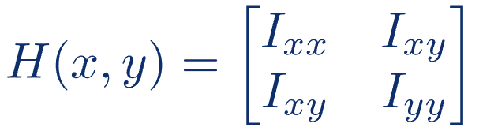

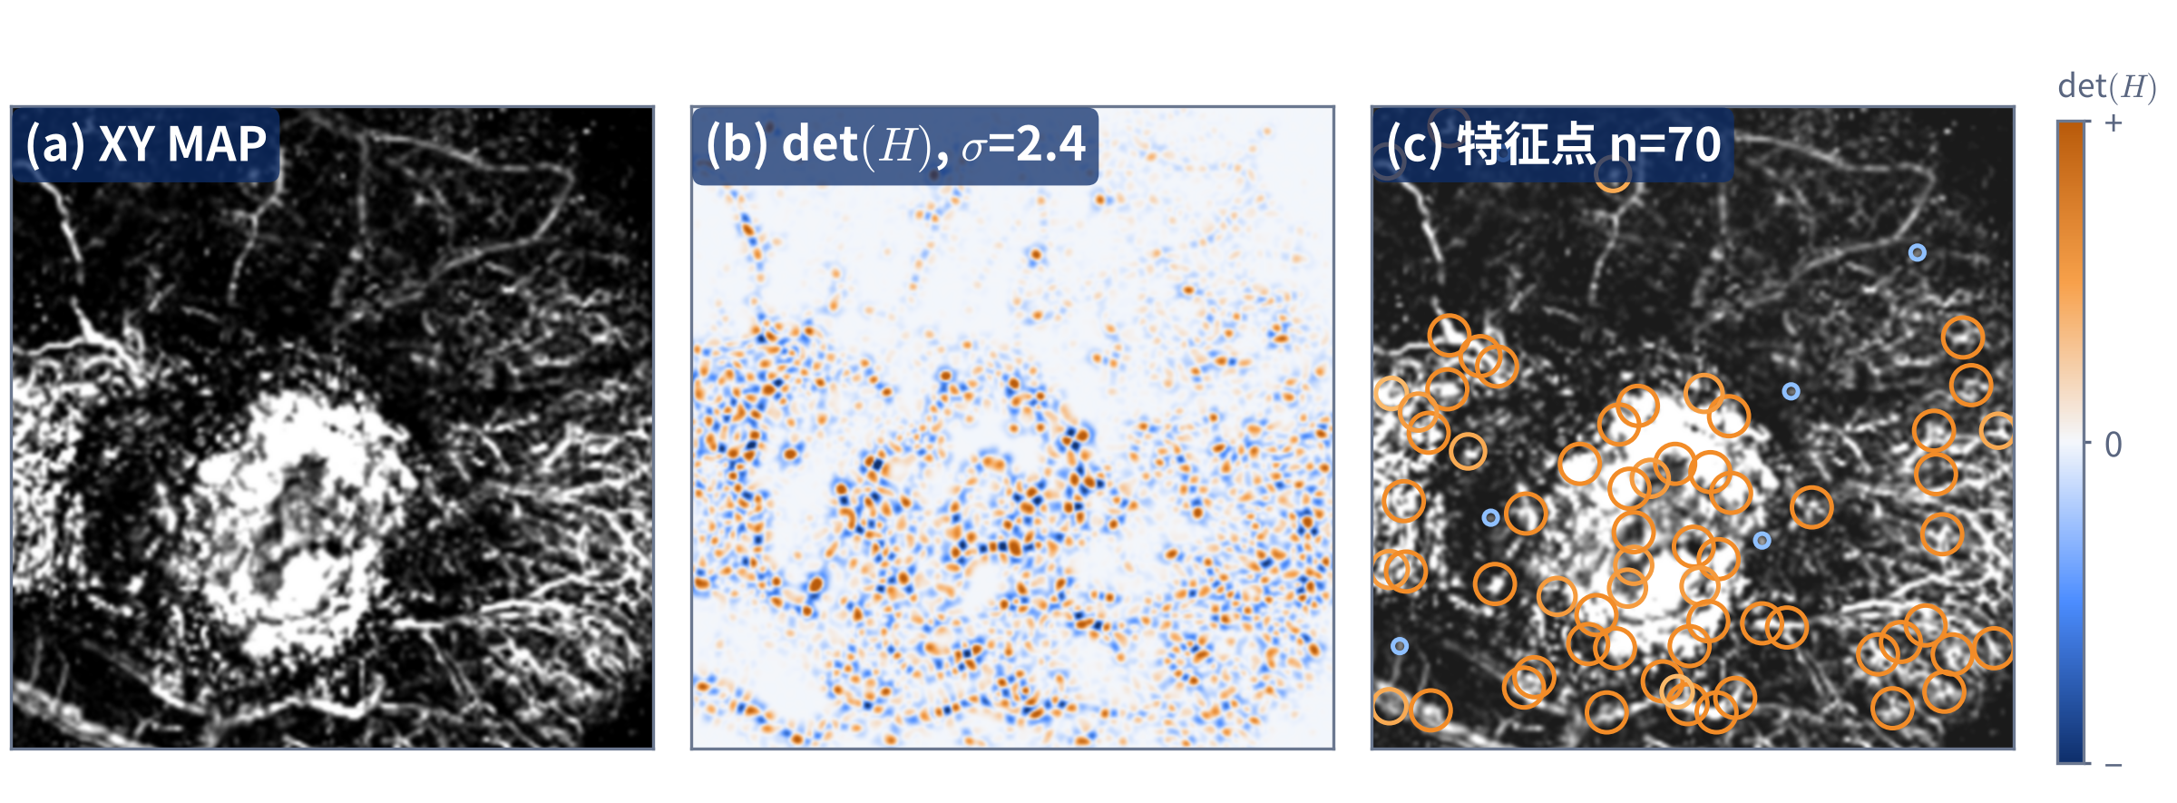
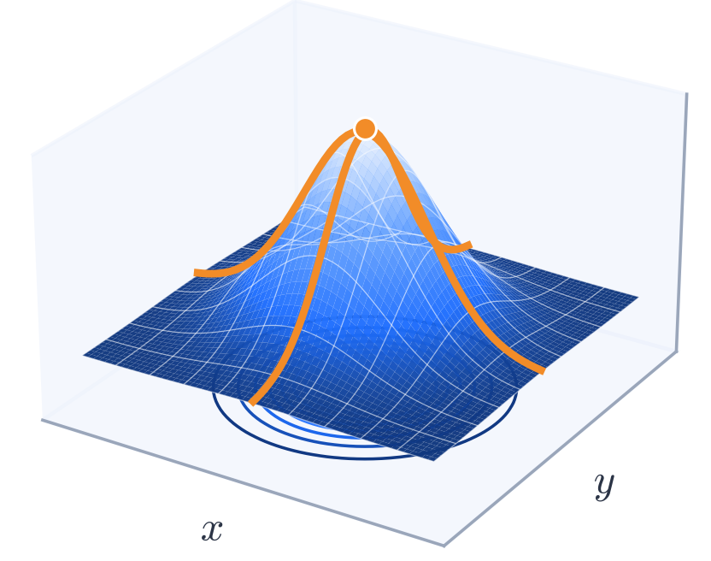
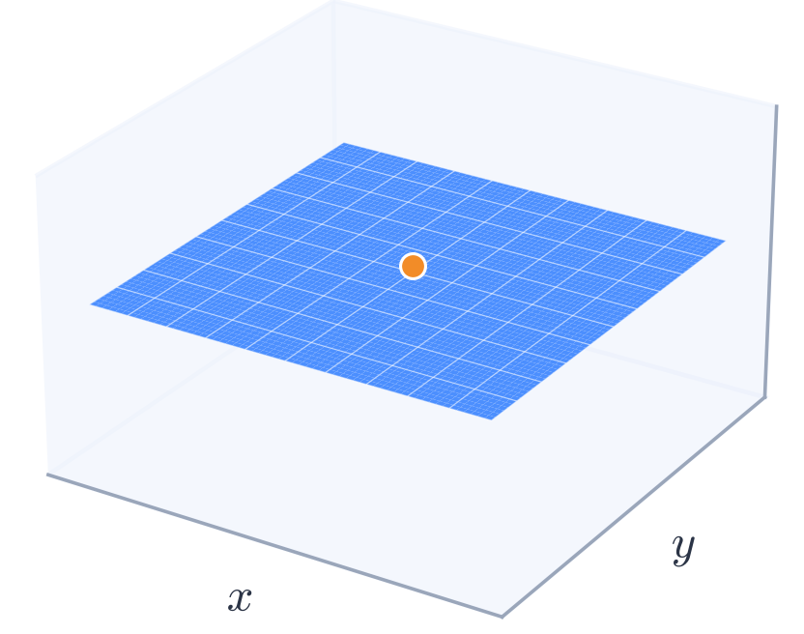
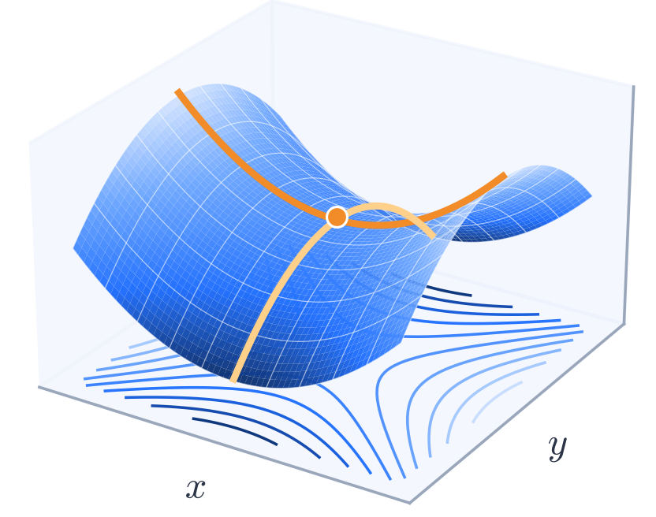
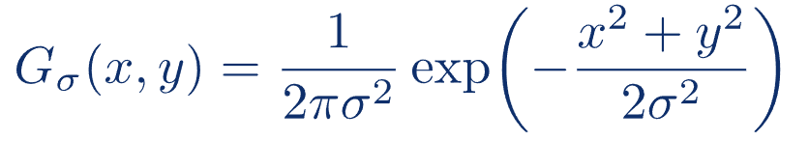
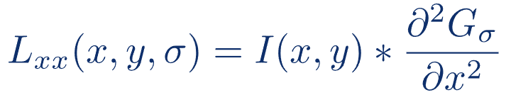
研究方法（四）SURF 特征点检测
03
METHODS · SURF FEATURE DETECTION
①
特征点检测
本页
②
特征描述
P10
③
特征匹配
P11
④
几何配准与拼接
P11
在真实 MAP 上检测
DETECTION ON REAL DATA
Hessian 斑点检测
HESSIAN BLOB DETECTION
沿 z、y 取最大值得到 XY、XZ MAP，只在约 30% 的重叠区运行 SURF。下图为在论文图 5c 上的实测：
Hessian 描述亮度曲面的弯曲（论文式 1）。det(H) = λ₁λ₂，橙线为两个主曲率方向：
局部亮斑
平坦区域
鞍形结构
det(H) > 0
det(H) ≈ 0
det(H) < 0
(b) 橙：det(H) > 0 斑点，蓝：鞍形；(c) 圈越大越橙，尺度 s 越大
主曲率同号 → 候选点
主曲率为零 → 无特征
主曲率异号 → 舍弃
高斯平滑
σ 控制平滑尺度。Lxx、Lxy、Lyy 都要与高斯二阶导卷积，σ 越大计算越慢 → 下一页加速。
GAUSSIAN SCALE
来源：Le T D, et al. Photoacoustics, 2025, 46: 100786，2.3 节、式 (1)、图 5c；Bay H, et al. ECCV, 2006
08
Notes:
前面说了，相邻两块有重叠，重叠区里拍的是同一批血管。那拼接要干的事，就是在两块里找到同一个点，算出差了多少，然后对齐。
举个例子：同一个血管分叉，在 A 图里坐标是 (100, 80)，在 B 图里是 (30, 82)。我们人一眼就能看出来是同一个地方，但程序怎么知道？SURF 就是干这个的。
SURF 一共四步，上面这四个编号。第一步，先在图里找出有特点的点；第二步，给每个点做一个“指纹”；第三步，拿指纹去另一张图里找同一个点；第四步，根据配上的点把两张图对齐。这页讲第一步，后面三页讲剩下的。
先说输入。他们不是直接在三维数据上做，而是先把三维压成二维，叫最大值投影，MAP。从上往下压，得到俯视的 XY 图；从侧面压，得到侧视的 XZ 图。两块之间大概有 30% 重叠，SURF 只在重叠区里跑。
那什么样的点算“有特点”？就是血管分叉、交叉这种地方，局部是个亮点，位置很明确，不容易认错。
找这种点，用的是 Hessian 矩阵，右上这块。不用管公式，它其实就是看图像亮度这个曲面在某个点是怎么弯的。我们看它的行列式：大于 0，说明两个方向都往一边弯，是个鼓包，也就是亮斑，留下来；接近 0，说明是平的，没什么特征；小于 0，一个方向往上一个方向往下，是个马鞍形，不要。
左边这几张图是我拿论文图 5c 自己算的。中间这张，橙色是亮斑的响应，蓝色是马鞍形；右边这张是最后找出来的特征点，圈越大说明这个点越“大”。可以看到，点基本都落在血管分叉和交叉的地方，跟我们想要的是一致的。
最后右下有个细节：图像有噪声，所以求导之前要先用高斯模糊平滑一下，σ 就是模糊的程度。问题是 σ 越大，模糊的核就越大，算起来就越慢。
那 SURF 是怎么把这一步变快的呢？下一页讲。

Slide 9
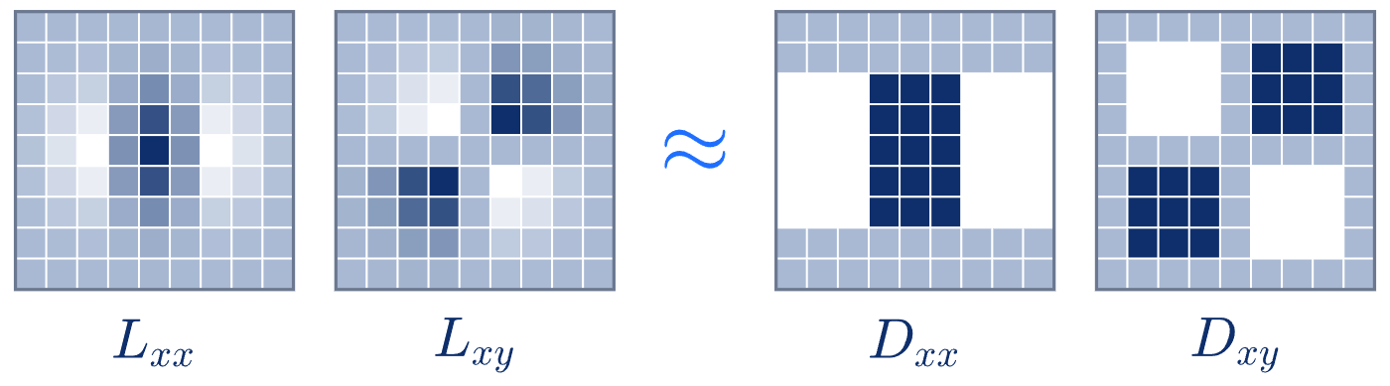
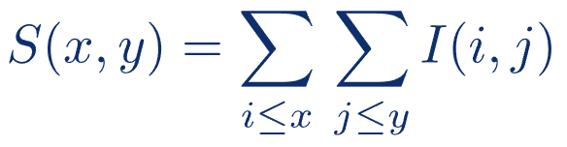

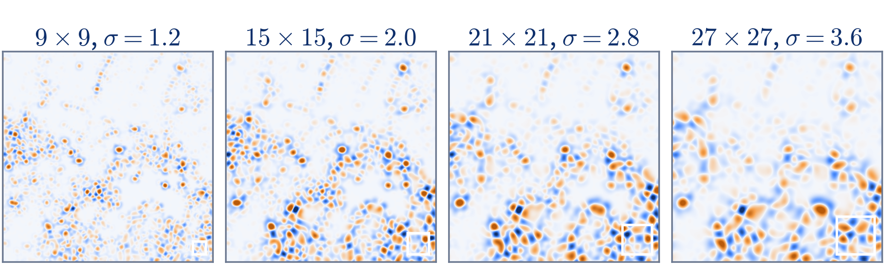
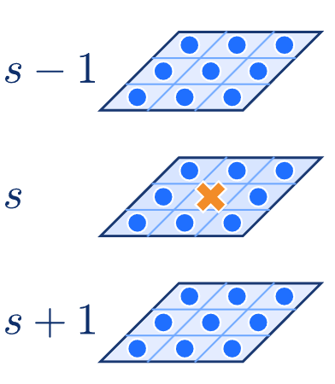
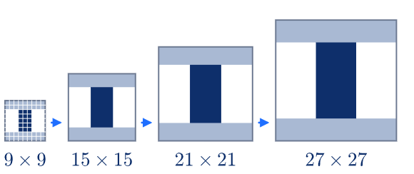
研究方法（五）SURF 为什么快
03
METHODS · INTEGRAL IMAGE, BOX FILTER AND SCALE SPACE
关键一：积分图
INTEGRAL IMAGE
关键二：盒式滤波
BOX FILTER
I
S
1
2
3
1
3
6
4
5
6
5
12
21
S 是左上角到该点的像素总和；任意矩形求和只需 4 次查表。
7
8
9
12
27
45
左：高斯二阶导（σ = 1.2）；右：9×9 盒式滤波近似
右下 2×2：R = 45 − 6 − 12 + 1 = 28 = 5 + 6 + 8 + 9
用几块矩形的加权和近似高斯二阶导，每块都用积分图 4 次查表算出；系数 0.9 补偿近似误差。
左上 2×2：越界项 S(0, ·)、S(·, 0) 记为 0，R = S(2, 2) = 12 = 1 + 2 + 4 + 5
关键三：尺度空间
SCALE SPACE
非极大值抑制
NMS
当前点响应 100，相邻点为 120，不是局部最大 → 不保留。实际在位置和相邻尺度组成的 3×3×3 邻域（26 个点）中比较，超过阈值且最大才是特征点。
左：滤波器逐级放大；右：同一块 MAP 的实测 det(H) 响应，白框为滤波器实际大小
来源：Le T D, et al. Photoacoustics, 2025, 46: 100786，图 5c；Bay H, et al. ECCV, 2006
09
Notes:
上一页说到，用高斯核去求导太慢了。SURF 名字里就带“加速”，它靠三招把这一步变快。
第一招是积分图，左上。左边是原图，1 到 9；右边是积分图，每个格子存的是从左上角加到这个格子的所有数。比如右下角的 45，就是 1 一直加到 9。
那这有什么用？有了它，任意一个矩形里的和，查 4 次表就能算出来。比如右下角这个 2×2 的方块，用 45 减 6 减 12 再加 1，等于 28，你自己加一下 5、6、8、9，正好也是 28。关键是不管这个矩形多大，都只要查 4 次。
第二招是盒式滤波，右上。既然矩形求和这么快，那就干脆用矩形去凑高斯核。左边是真正的高斯二阶导，右边是用几块黑白的矩形拼出来的近似。每一块矩形的和都用积分图算，所以滤波器再大，计算量也一样。凑出来肯定有点误差，所以公式里乘了个 0.9 补一下。
第三招是尺度空间，左下。血管有粗有细，得在不同大小上都找一遍。一般的做法是把图片一次次缩小，SURF 反过来，图片不动，把滤波器放大，从 9×9 到 15、21、27。右边这几张是我在同一块图上算的，白框就是滤波器的实际大小。你看，滤波器小的时候，细血管上全是小点；滤波器变大，响应就跑到粗血管上了。这样粗的细的都能找到。
最后一步叫非极大值抑制，右下。说白了就是挑最突出的。比如一个点的响应是 100，但它旁边有个 120，那它就不算，不要。实际上是跟周围位置和上下两个尺度一共 26 个点比，比所有邻居都大，而且超过阈值，才算一个特征点。
到这一步，点的位置就找到了。但是光知道位置还不行，还得知道 A 图里这个点对应 B 图里哪个点，所以要给每个点做个“指纹”。

Slide 10
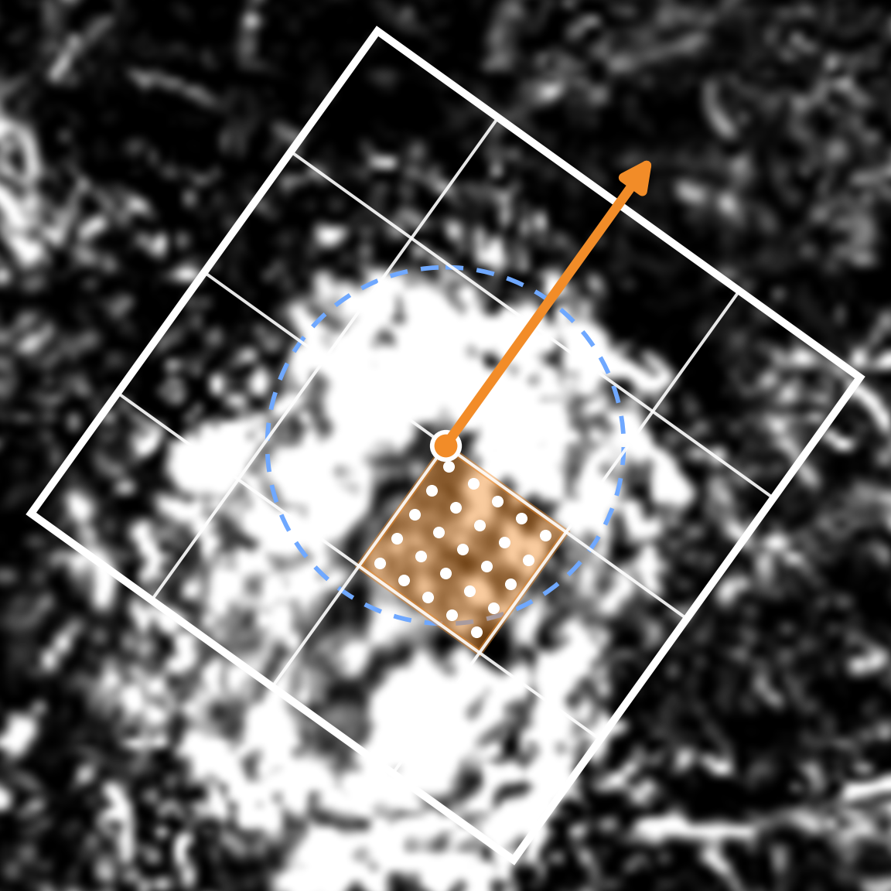
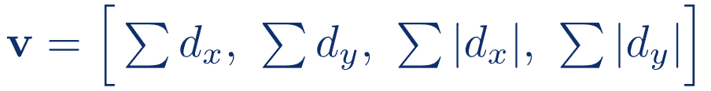

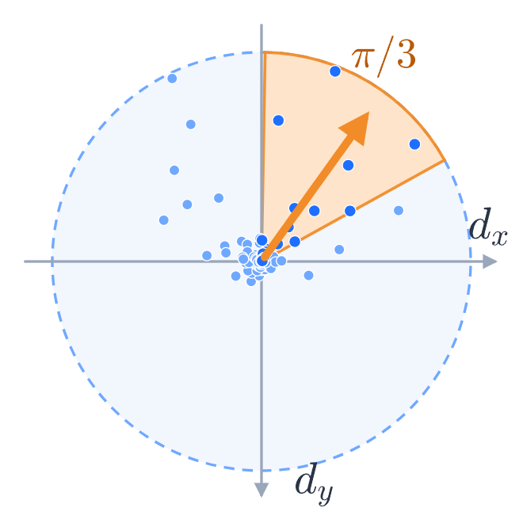
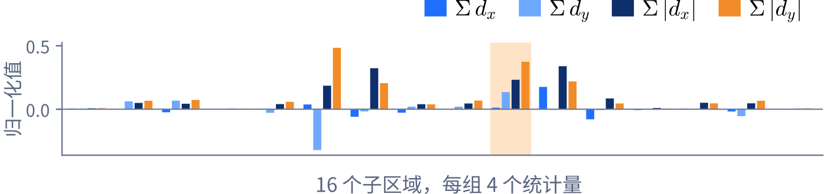
研究方法（六）SURF 特征描述
03
METHODS · ORIENTATION AND 64-D DESCRIPTOR
关键四：Haar 小波响应
HAAR WAVELET
64 维描述子
64-D DESCRIPTOR
2
8
以特征点为中心、沿主方向取 20s × 20s 的正方形，分成 4 × 4 = 16 个子区域：
衡量局部区域的亮度差：
dx（右 − 左）= (8+7) − (2+1) = 12
1
7
dy（下 − 上）= (1+7) − (2+8) = −2
同样用积分图快速计算
每个子区域算 4 个统计量
确定主方向
ORIENTATION
橙色子区域实测：[0.01, 0.13, 0.23, 0.37]
Σdx、Σdy：反映方向性响应
在半径 6s 的圆形区域内统计各点的 Haar 响应 (dx, dy)，用 π/3 扇形窗口滑动求和，和最大的方向（橙色箭头）即主方向；之后沿主方向描述，保证旋转不变。
Σ|dx|、Σ|dy|：反映局部变化强弱
16 × 4 =
64 维
单位化
来源：Le T D, et al. Photoacoustics, 2025, 46: 100786，图 5c；Bay H, et al. ECCV, 2006
10
Notes:
这一页就是做“指纹”，专业点叫描述子。意思就是用一串数字来描述这个点周围长什么样，到了另一张图里，靠这串数字把它认出来。
做指纹用的基本工具是 Haar 小波，左上。别被名字吓到，其实就是算左右、上下的亮度差。比如这个 2×2 的小块，2、8、1、7。右边减左边，8 加 7 减去 2 加 1，等于 12，说明右边更亮；下边减上边，1 加 7 减去 2 加 8，等于负 2。这个也能用前面的积分图很快算出来。
做指纹分两步。
第一步是定方向，左下。为什么要定方向？因为同一个血管分叉，在两张图里可能会稍微转一点角度，方向不统一的话，指纹就对不上了。做法是：把这个点周围一圈每个位置的亮度差都画到这个坐标系里，然后拿一个 60 度的扇形转一圈，看扇形里加起来哪个方向最大，那个就是主方向，就是这个橙色箭头。后面所有东西都沿着这个方向来算，这样图转了也照样能认出来。
第二步是算指纹，右边。以这个点为中心，沿着刚才的方向画一个正方形，切成 4×4，一共 16 个小格。每个小格算 4 个数：左右差加起来、上下差加起来，这两个是看亮度往哪边变；再把它们的绝对值加起来，这两个是看变化有多剧烈。16 个格子乘 4 个数，一共 64 个数，这就是这个点的指纹。
下面这个柱状图，就是我在论文图上找了一个真实的点算出来的 64 个数，橙色底的那一组，对应上面图里橙色那个小格。
好，现在每个点都有了自己的指纹，下一步就是拿 A 图的指纹去 B 图里找。

Slide 11
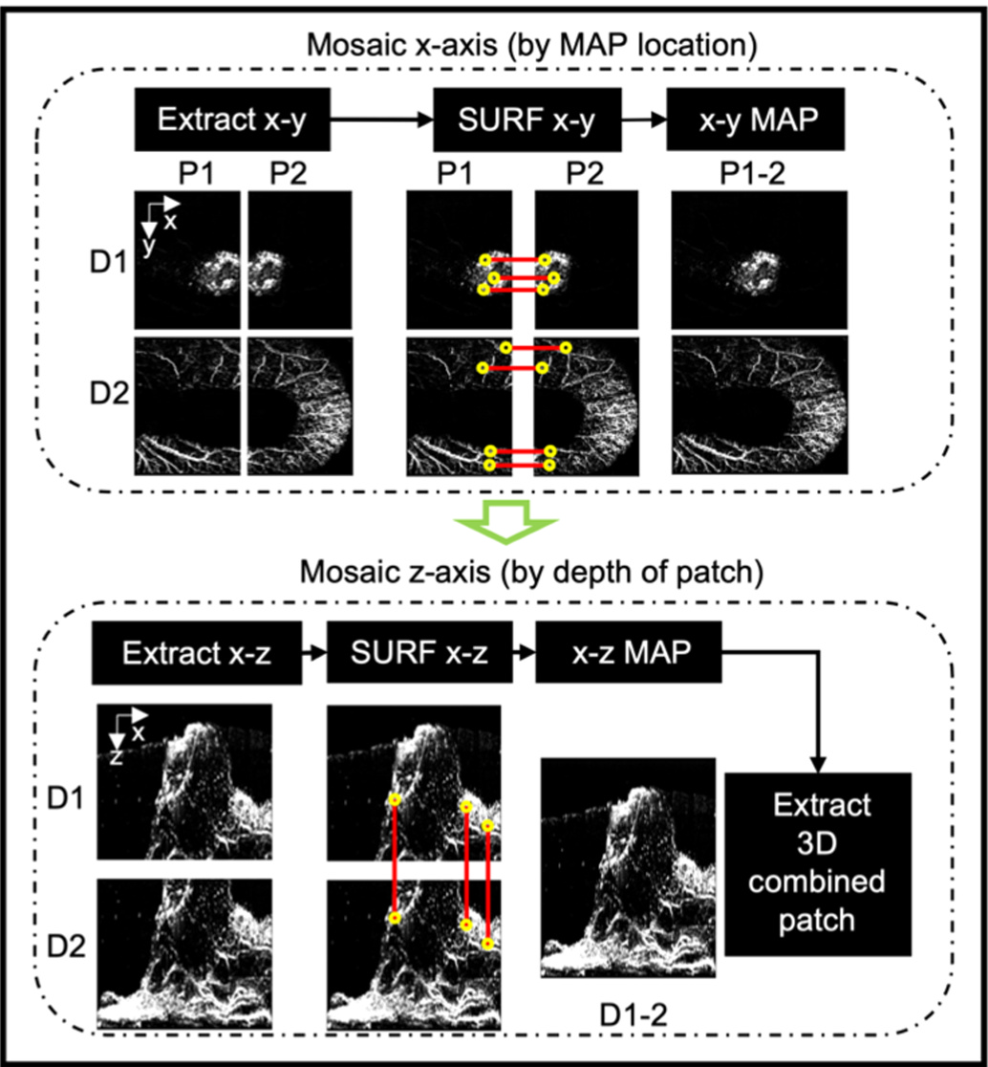
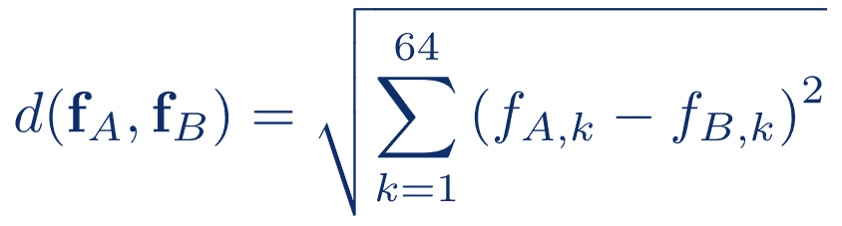


研究方法（七）SURF 匹配与几何配准
03
METHODS · MATCHING AND GEOMETRIC REGISTRATION
③ 最近邻匹配
NEAREST NEIGHBOR
候选点 | 距离 d
B1（选中） | 0.13
B2 | 0.67
B3 | 0.82
fA、fB 都是 64 维描述子。对图像 A 的每个特征点，在图像 B 中找欧氏距离 d 最小的点，d 越小越相似。
几何约束剔除错配
OUTLIER REJECTION
描述子相似不代表一定是同一位置。相邻子块只沿 X 平移，所以 XY MAP 中正确匹配的连线应平行于 X 轴（XZ MAP 中平行于 Z 轴），坐标差超过 10 像素就剔除：
PA = (100, 80)
PB = (30, 82)
Δd = 2，保留
反例（示意）：
PA = (100, 80)
PB′ = (32, 95)
Δd = 15，剔除
④ 几何配准与拼接
REGISTRATION
剔除错配点
计算仿射变换
重新放置图像
同一坐标系合并
论文图 3c
来源：Le T D, et al. Photoacoustics, 2025, 46: 100786，2.3 节、图 3c
11
Notes:
这一页是 SURF 的最后两步：先配对，再对齐。
先看配对，左上。A 图和 B 图里每个点都有一个 64 个数的指纹，我们算两个指纹之间的距离，距离越小就越像。对 A 里的每个点，去 B 里找最像的那个。比如这里有三个候选，距离分别是 0.13、0.67、0.82，那就选第一个。
但是指纹像，不一定就是同一个地方。血管里长得差不多的结构太多了，肯定会配错一些。所以论文又加了一道筛选，左下。
这个筛选的思路很简单：相邻两块之间，电机只是往 X 方向挪了一下，没有上下动。所以在俯视图里，配对正确的两个点，连线应该是水平的，y 坐标基本不变；在侧视图里同理，连线应该是竖直的。论文设的阈值是 10 个像素，差太多的就扔掉。
还是用一开始那个例子：A 里是 (100, 80)，B 里是 (30, 82)，y 只差了 2，符合规律，留下。下面这个反例 y 差了 15，说明配错了，扔掉。
配对完了就是对齐，右上这四步：把配错的点扔掉，用剩下靠谱的点算一个仿射变换，说白了就是算出 B 图要怎么平移、旋转一下才能跟 A 对上，然后把图挪过去，最后合到同一个坐标系里。
右下是论文图 3c，整个拼接的顺序：先在横向把相邻的块拼起来，再在深度方向把上下几层拼起来，最后就得到整个肿瘤的三维图。
到这里，我们就从一堆零散的小块，拿到了一个完整的三维血管图。但是一张图只能看，要说清楚血管长得有多快，还得把它变成数字。下一页讲怎么定量。

Slide 12
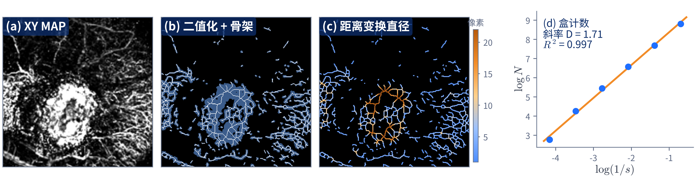



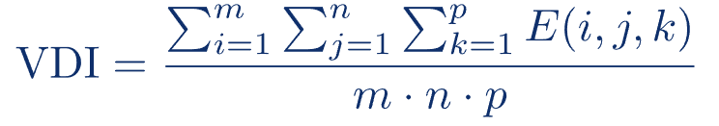
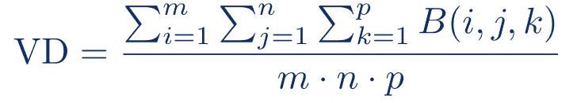
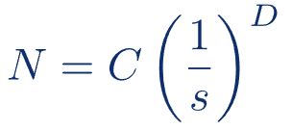
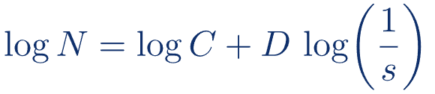
研究方法（八）三维血管定量
03
METHODS · 3D VESSEL QUANTIFICATION
定量流程
PIPELINE ON REAL DATA
1
二值化：分出血管与背景
2
骨架化：剥成单像素中心线
3
距离变换：中心线上的值为半径
4
盒计数：拟合斜率即分形维数
三个形态指标
DIAMETER · DENSITY · COMPLEXITY
血管直径 VDI
(3)
血管密度 VD
(4)
复杂度（分形维数）
(5)(6)
E 为欧氏距离变换值；中心线上的距离即半径，取最大值乘 2 估计直径
B 为二值图中的血管像素；即血管占整个体积的比例（复现图中约 23%）
N 为含血管的盒子数，s 为盒子边长；分支越多、越弯曲，D 越大
来源：Le T D, et al. Photoacoustics, 2025, 46: 100786，2.3 节、式 (3)–(6)、图 3d
12
Notes:
拼好以后，我们手上就有整个肿瘤的三维血管图了。这一页要做的，就是把图变成能拿来比较的数字。论文用了三个指标：血管有多粗、有多密、有多复杂。
上面是流程，四步，每一步都是给后面的指标做准备的。
第一步是二值化，把血管和背景分开，血管记 1，背景记 0。有了这个，数一数有多少个 1，就能算密度。
第二步是骨架化，把有粗细的血管从外往里一层层剥，最后只剩一条一个像素宽的中心线，分叉和连接关系都保留着。为什么要这个？因为得先知道血管的中心在哪，才能在那里量它有多粗。
第三步是距离变换，算每个血管上的点离最近的背景有多远。在中心线上，这个距离就是血管的半径。
第四步是盒计数，这个是用来算复杂度的，待会儿说。
上面这排图是我拿论文图 5c 同一块区域，照着这个流程自己跑的，二维的。中间这张是二值化和骨架；这张是骨架上每个点的直径，颜色越暖越粗，可以看到肿瘤周围的血管明显粗一些；最右边是盒计数，这几个点基本在一条直线上。
下面是三个指标。
第一个是直径。刚才说了，中心线上的距离就是半径，取最大的那个乘 2，就是直径。
第二个是密度。就是血管的像素数除以总的体积，说白了就是血管占了多大比例。我复现的这块大概是 23%。
第三个是复杂度，用的是分形维数，这个稍微解释一下。拿边长为 s 的小方块把图铺满，数一下有多少个方块里有血管，记成 N。方块越小，N 越多；而血管越弯、分叉越多，N 涨得就越快。把 N 和 s 都取个对数，会是一条直线，这条线的斜率就是分形维数。斜率越大，血管越复杂。
好，三个指标有了。但每个时间点算一次，还只是一堆数。那怎么用它们说明血管长得快还是慢？下一页讲。

Slide 13



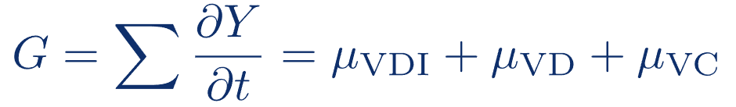
研究方法（九）生长评估与实验设计
03
METHODS · GROWTH EVALUATION AND EXPERIMENTS
生长评估因子 G
GROWTH EVALUATION FACTOR
实验设计
PHANTOM AND ANIMAL
各时间点
指数拟合
三项相加
头发丝体模
验证拼接精度
三项形态指标
求增长率 μ
得到 G
直径约 0.05 mm 的人发埋入琼脂糖（5 g + 500 mL 生理盐水），倾斜 60°，覆盖约 5×5 mm²，上下深度差约 2 mm
Y₀ 为初值，t 为天数
4T1 小鼠耳部肿瘤
纵向监测
项目 | 设置
动物 | 雌性裸鼠 2 只，约 20 g，6 周龄
肿瘤细胞 | 4T1 乳腺癌，10⁵ 个/mL，耳部皮下注射
麻醉 | 氯胺酮 87.5 + 赛拉嗪 12.5 mg/kg
肿瘤体积 | 卡尺测量，V = π/6·L·W·D（式 2）
伦理 | CNU IACUC-H-2025–1
(7)
分别在肿瘤区和邻近正常区选多个 ROI（图 7a(ii)），比较两者的 G：G 越大，血管变粗、变密、变复杂得越快。
成像时间点
IMAGING SCHEDULE · EVERY 2 DAYS
对照
Day 1
Day 3
Day 5
Day 7
Day 9
Day 11
注射前
XY 拼接
XY 拼接
XY + XZ 拼接
XY + XZ 拼接
多层深度拼接
终点，约 34 mm³
来源：Le T D, et al. Photoacoustics, 2025, 46: 100786，2.3–2.4 节、3.3 节、式 (7)
13
Notes:
上一页的三个指标，每次拍完都能算一组。那怎么判断血管长得快不快？作者弄了一个综合的指标，叫生长评估因子 G，左上这块。
思路是这样的：每个时间点先把三个指标算出来；然后看每个指标随时间怎么变，用一个指数函数去拟合，就是这个式子，Y 等于初始值乘以 e 的μt次方，t 是天数，拟合出来的 μ 就是这个指标的增长速度；最后把粗细、密度、复杂度三个 μ 加在一起，就是 G。
用的时候，在肿瘤区和旁边的正常区各选几个区域，分别算 G 来比。G 越大，说明血管变粗、变密、变复杂得越快。
方法就讲完了。右边是实验，分两部分，一个看拼得准不准，一个看实际用起来怎么样。
第一部分是头发丝做的体模，用来验证拼接。他们把一根头发埋在琼脂糖里，斜着放，倾斜 60 度，上下差了大概 2 毫米。这样它既要横着拼，也要分几层往下拼，正好横向和深度两个方向都能检验到。
第二部分是动物实验。用了两只裸鼠，在耳朵皮下注射 4T1 乳腺癌细胞。肿瘤体积用卡尺量长宽高来算，用来跟成像的结果对照。
下面是拍摄的时间安排，两天拍一次。注射前先拍一次当对照；第 1 天、第 3 天肿瘤还比较矮，横着拼就够了；第 5、7 天长高了，得加上深度方向的拼接；第 9 天开始要拍好几层；第 11 天结束，那时候肿瘤大概 34 立方毫米。
大家可以看到，肿瘤越长越高，需要的拼接也越来越完整，这也说明了为什么要做三维拼接。
方法部分就到这里，下面看结果。

Slide 14
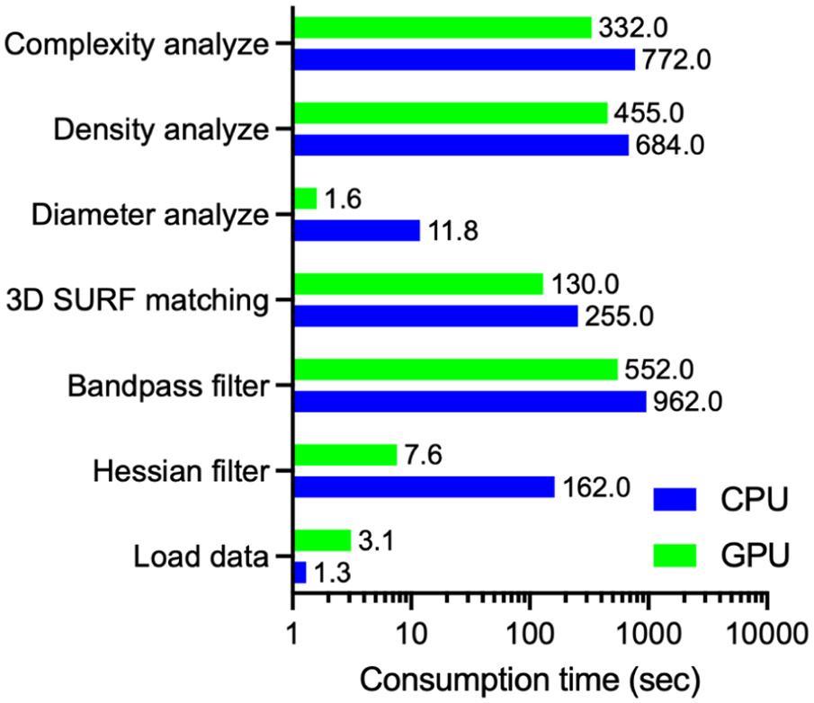
实验结果（一）GPU 加速效果
04
RESULTS · CPU VS GPU EXECUTION TIME
各步骤耗时
FIG. 4
加速比
SPEED-UP (CPU ÷ GPU)
步骤 | CPU (s) | GPU (s) | 加速比 | 论文表述
加载数据 | 1.3 | 3.1 | 0.42× | GPU 慢 2.5 倍
Hessian 滤波 | 162 | 7.6 | 21.3× | 约 21 倍
带通滤波 | 962 | 552 | 1.74× | 约 1.7 倍
3D SURF 匹配 | 255 | 130 | 1.96× | 约 1.7 倍
直径分析 | 11.8 | 1.6 | 7.4× | 约 10 倍
密度分析 | 684 | 455 | 1.50× | 约 1.5 倍
复杂度分析 | 772 | 332 | 2.33× | 约 2.3 倍
合计 | 2848 | 1481 | 1.92× | 至少约 2 倍
横轴为对数坐标；数据 1024×2000×800，约 3.1 GB
加速比和合计按图 4 数值计算；SURF 与直径两行和论文表述不一致
来源：Le T D, et al. Photoacoustics, 2025, 46: 100786，3.1 节、图 4、第 4 节
14
Notes:
结果一共四个，跟前面的方法是对应的：GPU 加速、三维拼接、长期跟踪、血管定量。先看第一个，GPU 到底快了多少。这一页也是我后面思考部分的起点，所以我讲细一点。
测试用的是一个 1024×2000×800 的文件，大概 3.1 G。左边是论文的图 4，七个处理步骤在 CPU 和 GPU 上各用了多长时间。大家注意，这个横轴是对数坐标，所以两根条看着差不多长，实际可能差了好几倍。
右边这张表是我从图上把数读出来，自己算的加速比，就是 CPU 时间除以 GPU 时间。最后一列是论文正文里的说法。我一行一行过一下。
加载数据，CPU 1.3 秒，GPU 3.1 秒，GPU 反而更慢。因为 GPU 要多一步，把数据从内存拷到显存里。
Hessian 滤波，162 秒变成 7.6 秒，快了 21 倍，是所有步骤里最猛的。
带通滤波，962 秒变成 552 秒，只快了 1.7 倍。
SURF 拼接，255 秒变成 130 秒，快了差不多 2 倍。
直径，11.8 秒变成 1.6 秒，快了 7 倍多。
密度，684 秒变成 455 秒，只快了 1.5 倍。
复杂度，772 秒变成 332 秒，快了 2.3 倍。
全部加起来，CPU 2848 秒，GPU 1481 秒，总的就快了 1.9 倍，跟论文说的“至少快一倍”差不多。
这里有个挺有意思的地方：最快的那一步快了 21 倍，但总的才快了 1.9 倍。为什么？因为 Hessian 本来就只占 162 秒，占比很小。真正花时间的是带通、密度、复杂度这三步，它们在 GPU 上才快了 1.5 到 2 倍多，整体就被它们拖住了。这其实就是阿姆达尔定律，说白了就是：整体能快多少，取决于最拖后腿的那部分。
那为什么有的快、有的慢？大家还记得前面那句话吧，GPU 擅长“很多数据干同一件事”。Hessian 就是每个点做同样的卷积，完全符合；而带通、密度、复杂度里面有循环、有前后依赖，GPU 就发挥不出来。作者在讨论里自己也承认，代码还需要针对 GPU 再优化。
另外硬件上，论文建议内存至少是数据量的 5 倍，显存最少 16 G 左右。
速度就说到这，下面看拼出来的效果怎么样。

Slide 15
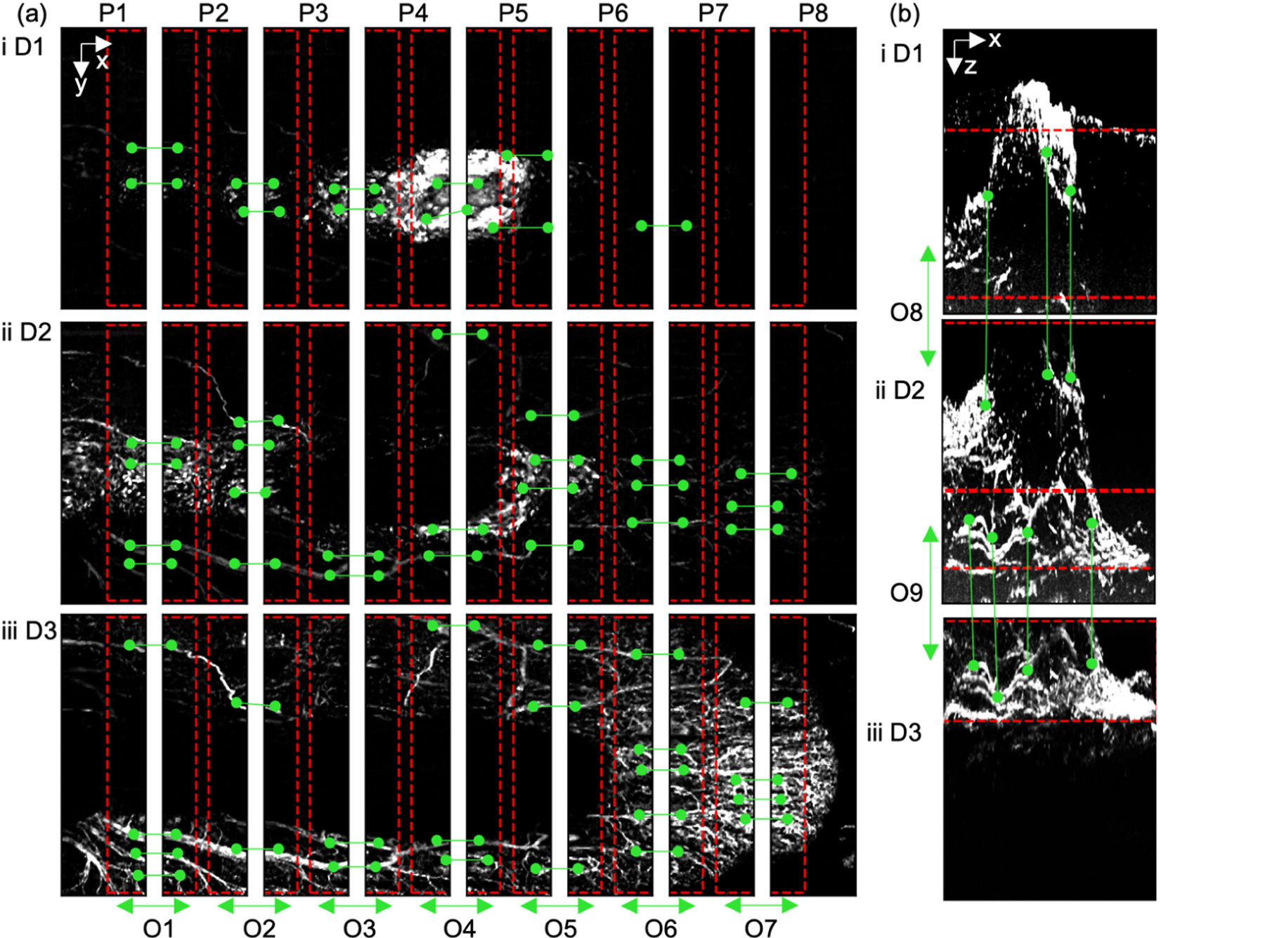
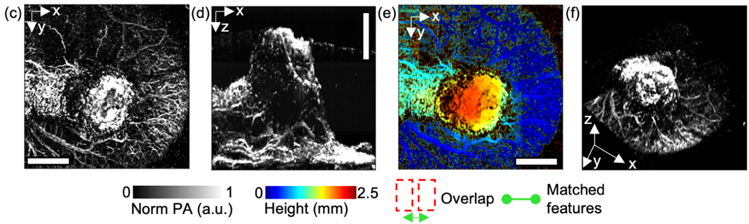

实验结果（二）整个肿瘤的三维拼接
04
RESULTS · WHOLE-TUMOR 3D MOSAIC
拼接过程
FIG. 5A–B
拼接结果
FIG. 5C–F
(c) XY MAP (d) XZ MAP (e) 深度编码 (f) 三维渲染
free patch：O7 检测不到特征点，按电机位置直接放置
与手动拼接对比
VS 3D PHOVIS
血管长度 | 本文方法 | 3D PHOVIS（手动）
< 500 μm | 毛细血管数量相当 | 毛细血管数量相当
500–1500 μm | 检出更多微血管（双峰） | 更长但更少（单峰）
> 1500 μm | — | 总数 < 100 时噪声大
分叉点 | 网络更连续 | 约 2.63 倍（拼缝处断裂）
(a) XY 拼接：8 个子块 × 3 个深度；(b) XZ 拼接；绿线为匹配点
来源：Le T D, et al. Photoacoustics, 2025, 46: 100786，3.2 节、图 5、补充图 S4
15
Notes:
第二个结果是拼接，看看前面讲的 SURF 实际拼出来怎么样。
他们先拿头发丝体模试了一下：表面、往下 500 微米、往下 1000 微米三层，相邻的块只要能配上两对点，就能算出怎么对齐。拼完以后，头发在大概 1 毫米的深度范围里粗细都是一致的，说明拼接没把图拉变形。这部分在补充材料里，这里没放图。
然后是小鼠耳朵上的肿瘤。左边是拼接的过程，一次要拍 8 个横向的块，每个块 3 层深度。上面这张是三层各自横向拼的结果，绿线连的就是前面筛选完留下来的那些配对点；下面这张是深度方向的拼接。
这里有个小插曲：O7 这块的重叠区里找不到特征点，配不上，作者就直接按电机记录的位置把它放上去，叫 free patch。这其实也说明，SURF 得靠重叠区里有足够的血管结构才能用。
右上是拼完的结果：俯视图、侧视图、按深度上色的图，还有三维渲染。肿瘤表面的血管和下面耳朵本身的血管都能看清楚。
右下是跟手动拼接的软件 3D PHOVIS 比。按血管长度分几组看：很短的毛细血管，两种方法差不多；中等长度的，这篇检出来的更多。另外 3D PHOVIS 的分叉点是这篇的 2.6 倍左右，作者的解释是手动拼的时候在拼缝那里把血管切断了，凭空多出来很多假分叉。所以这篇拼出来的血管网更连续。这一点对后面算复杂度挺重要的，因为假分叉多了，复杂度就会虚高。
拼一次能拼好了，接下来就是隔两天拼一次，跟着肿瘤一路看下去。

Slide 16
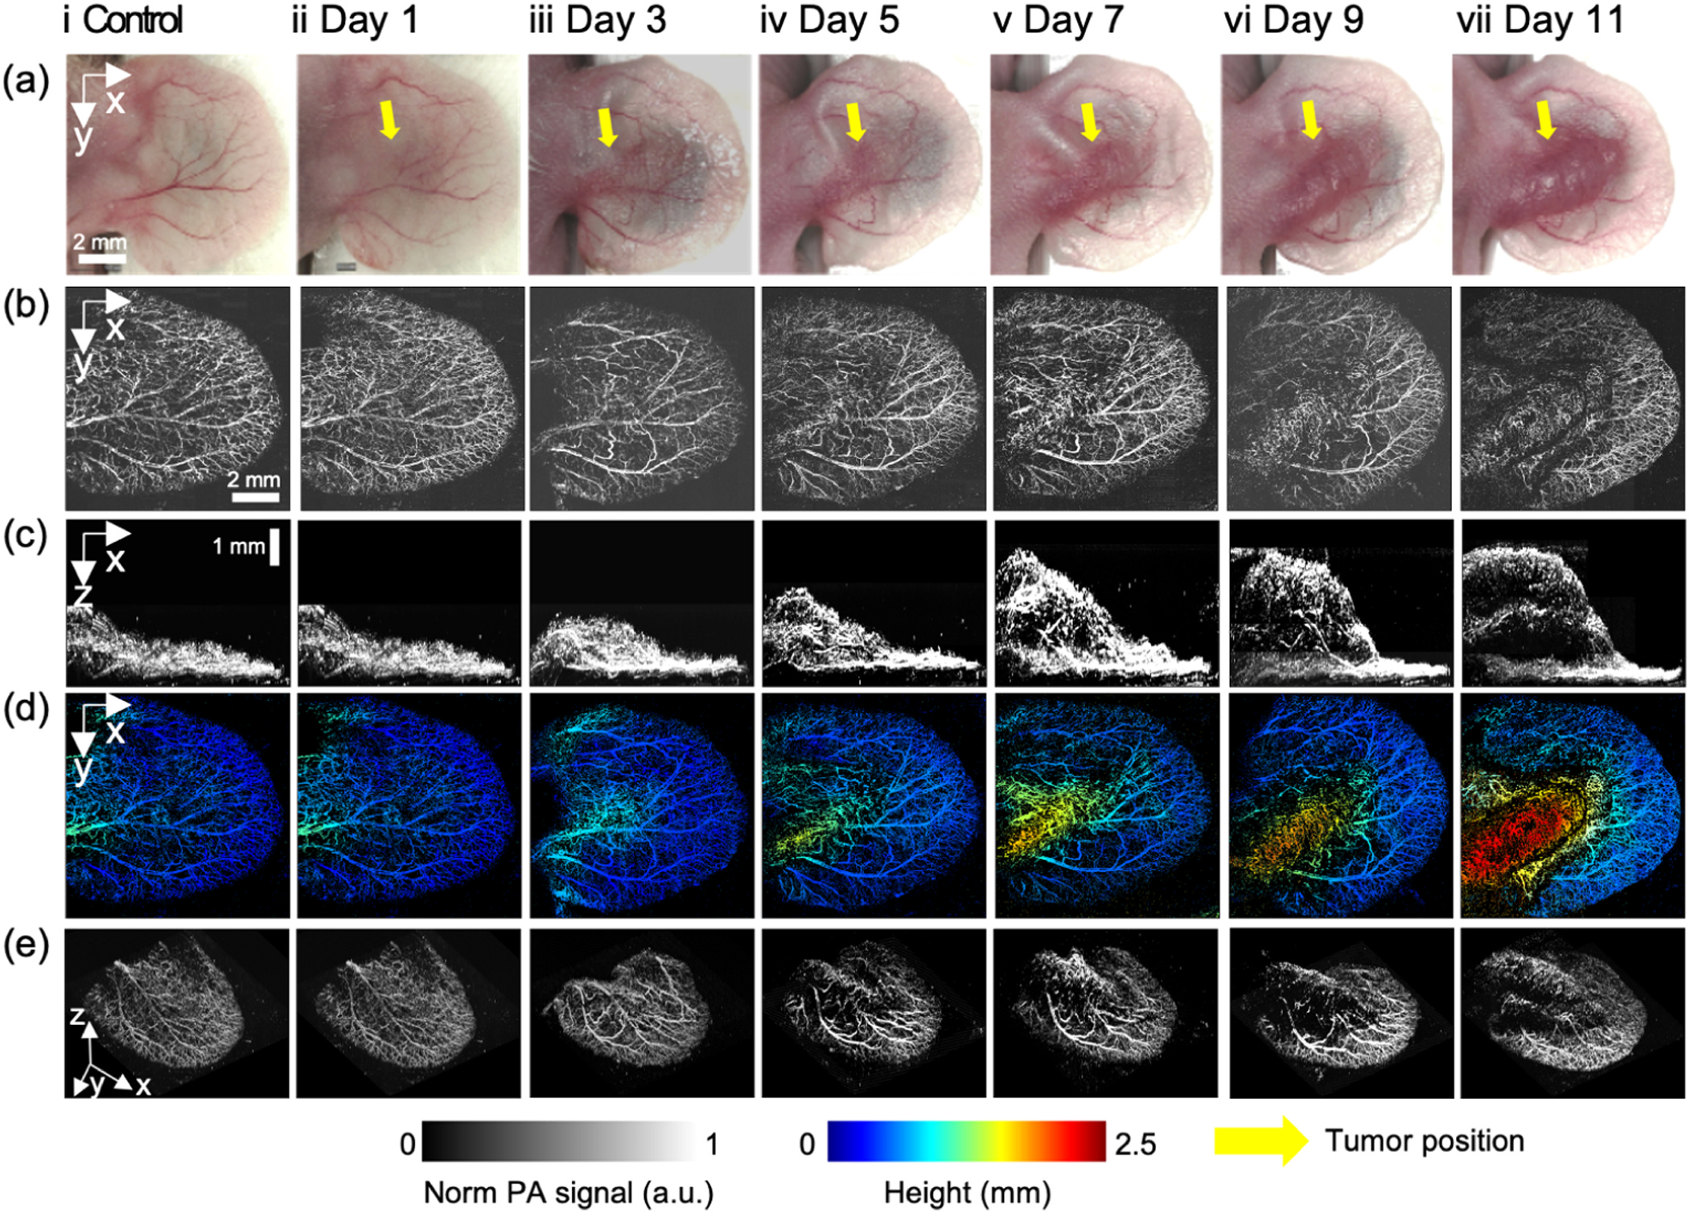
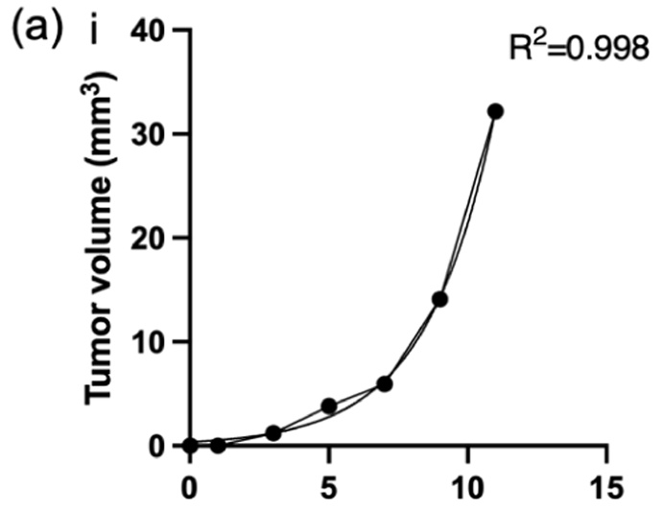
实验结果（三）11 天纵向监测
04
RESULTS · 11-DAY LONGITUDINAL MONITORING
肿瘤生长全过程
FIG. 6
关键时间点
MILESTONES
Day 1
耳中央可见血管断裂
Day 3
高约 1.2 mm，在景深内，仅做 XY 拼接
Day 5–7
高约 1.8 mm，超出景深，XY + XZ 拼接
Day 9–11
高近 2.5 mm，用 4 层深度拼接重建
肿瘤体积
FIG. 7A(I)
(a) 照片 (b) XY MAP (c) XZ MAP (d) 深度编码 (e) 三维渲染；黄箭头为肿瘤位置
来源：Le T D, et al. Photoacoustics, 2025, 46: 100786，3.3 节、图 6、图 7a(i)
16
Notes:
第三个结果，就是 11 天的跟踪。
左边是论文的图 6，从上往下五行，分别是照片、俯视图、侧视图、按深度上色的图和三维渲染；从左往右是注射前，然后第 1 天一直到第 11 天。黄色箭头指的是肿瘤在哪。
右上是几个关键的时间点，跟前面实验设计里说的安排是对上的。
第 1 天，打针的地方附近能看到有血管断了。
第 3 天，肿瘤大概 1.2 毫米高，还在一层焦深的范围里，所以横着拼就够了。
第 5 到 7 天，长到 1.8 毫米左右，一层拍不全了，开始加上深度方向的拼接。大家可以看一下侧视图这一行，肿瘤一天比一天高，非常直观。
第 9 到 11 天，接近 2.5 毫米，要拍 4 层才能拼完整。
按深度上色的那一行也能看出来，肿瘤那块的颜色从蓝慢慢变到红，说明它在往上长。
右下是用卡尺量的肿瘤体积，第 11 天大概 34 立方毫米，用指数曲线拟合，跟成像看到的趋势是一致的。因为伦理的限制，耳朵上的肿瘤不能让它长太大，所以第 11 天就结束了，那时候肿瘤里面还没有坏死。
这一页看到的是肿瘤“长大了”。那血管具体是怎么变的？下一页用前面那三个指标和 G 来定量看。

Slide 17
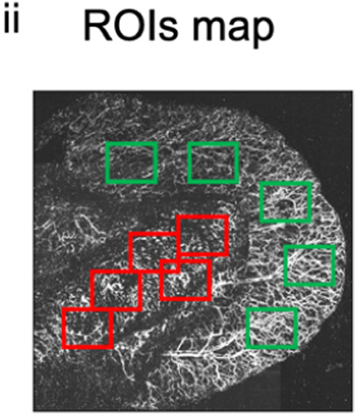
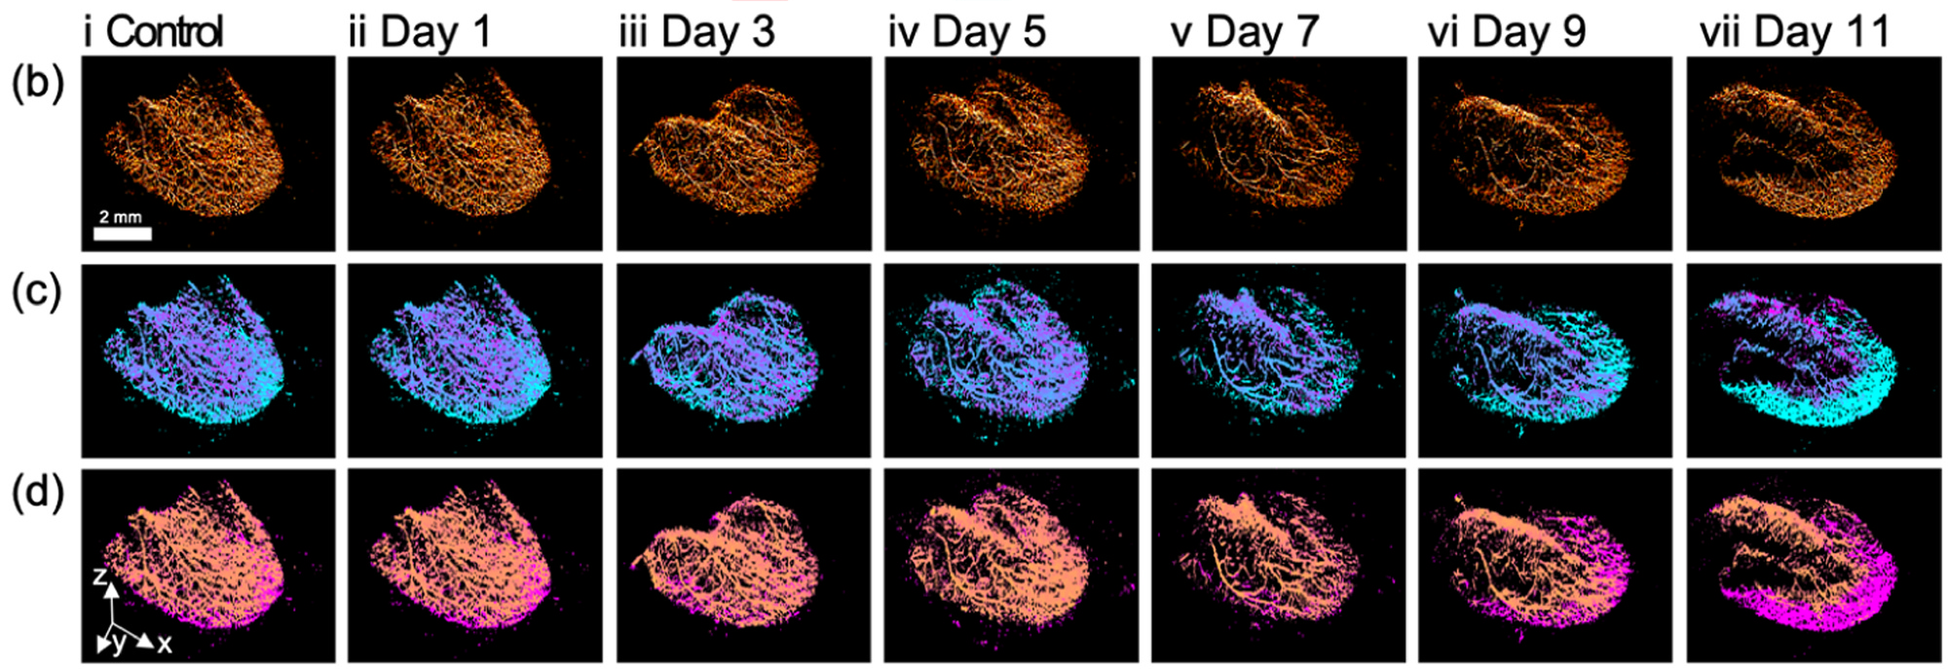
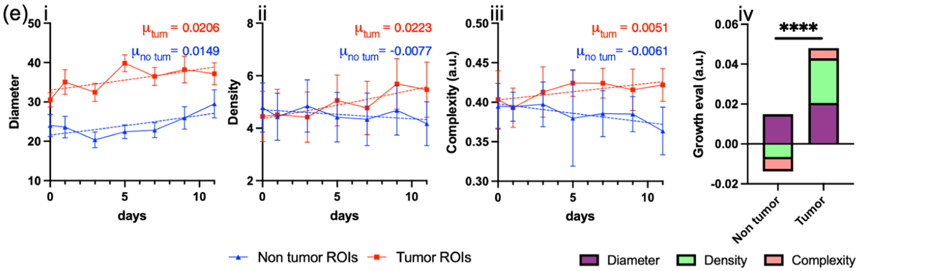
实验结果（四）血管定量与生长评估
04
RESULTS · VESSEL METRICS AND GROWTH FACTOR
ROI：红框肿瘤区
绿框邻近正常区
图 7b–d：三维直径、密度、复杂度分布（对照 → 第 11 天）
μ | 肿瘤区 | 正常区
直径 | 0.0206 | 0.0149
密度 | 0.0223 | −0.0077
复杂度 | 0.0051 | −0.0061
主干直径约 30 → 40 μm；肿瘤区密度 4.2 → 5.4，正常区降至约 4
图 7e：(i–iii) 指数拟合，红：肿瘤，蓝：非肿瘤；(iv) G = 三项 μ 之和
营养流向肿瘤，正常区密度与复杂度下降
来源：Le T D, et al. Photoacoustics, 2025, 46: 100786，3.3 节、第 4 节、图 7
17
Notes:
最后一个结果，血管定量。就是用前面那三个指标和 G，来回答肿瘤的血管到底长得有多快。这篇文章生物上的结论主要就在这一页。
先看左上，区域是怎么选的：红框是肿瘤，绿框是旁边正常的地方，各选了好几个。
右上这三行，是把三个指标直接按数值上色，画在三维血管上，从左到右是注射前到第 11 天。第一行是直径，颜色越亮越黄，血管越粗；第二行是密度，青色是低、紫红色是高；第三行是复杂度，紫红色是低、橙黄色是高。这里要注意，第二行和第三行的紫红色意思正好是反的。
看这张图主要看三个地方。第一，注射前、第 1 天、第 3 天这三列基本一样，说明前几天血管没什么变化。第二，第 5 天以后，肿瘤那块的血管开始变乱，原来均匀的细血管变稀了，出现了几根又粗又亮的主干，到第 11 天中间都空出来一块。第三，到第 11 天，旁边正常的那一大片，在密度图上变成了青色，在复杂度图上变成了紫红色，也就是密度和复杂度都变低了。
这张图是让大家直观看到变化发生在哪，具体的数在下面这张。
下面这张是重点。前三个小图是三个指标随时间的拟合曲线，红的是肿瘤区，蓝的是正常区。拟合出来的增长速度 μ，我放在右边这张表里了。
先看直径。两边的血管都在变粗，但肿瘤那边更快，0.0206 对 0.0149。具体来说，第 5 天之前整个耳朵的血管基本都在 20 到 30 微米；第 5 天以后，肿瘤那里的主干血管涨到了 40 微米左右，跟刚才上面图里看到的主干变粗是对得上的。
再看密度。肿瘤区从 4.2 涨到 5.4，μ 是正的；但正常区反而掉到 4 左右，μ 是负的。
复杂度也是这样，肿瘤区稍微涨了一点，正常区往下掉，一正一负。这两条也就是上面图里第 11 天那一大片变色的原因。
最后这个小图，是把三个 μ 叠起来，就是 G。正常区虽然直径是涨的，但密度和复杂度都在降，一加基本抵消了；肿瘤区三项全是正的，所以 G 明显高很多，论文给的 p 值小于 0.0001。
所以 G 确实能把肿瘤和正常组织区分开。
那正常区的血管为什么反而变少、变简单了？作者的解释是，肿瘤长得快，要的营养多，周围的血管就往肿瘤那边长，把血供拉过去了，旁边正常组织分到的就少了，血管也跟着变稀、变简单。
结果部分就是这些，下面简单看一下作者的讨论。

Slide 18
讨论：贡献与局限
05
DISCUSSION · CONTRIBUTIONS AND LIMITATIONS
主要贡献
CONTRIBUTIONS
作者承认的局限
LIMITATIONS
01
统一框架
单波长 532 nm：无法测血氧饱和度 sO₂
三维拼接与三维定量放进同一套 GPU 流程
稳健拼接
只有形态：缺少血流等功能参数
02
SURF 加几何约束；比 SIFT、ORB、AKAZE 高效，可用 OpenCV SURF_CUDA
配准局限：低对比度、非线性形变处仿射易出错
03
处理提速
景深仍薄：三维仅显示皮下约 200 μm 的血管
CuPy 并行，整体耗时约减半，资源占用降低一半以上
综合指标 G
模型局限：有创动物模型；肿瘤 < 40 mm³，未形成坏死核心
04
把直径、密度、复杂度的增长率合成一个数，区分肿瘤与正常组织
硬件与代码：显存 ≥ 16 GB，GPU 代码仍需优化
作者提出的改进方向
FUTURE WORK
多波长激光
学习型配准
生成网络
多模态与临床
测血氧，判断肿瘤乏氧
用 CNN、Transformer 替代 SURF 仿射
弥补景深不足、降噪增强
结合超声、MRI，走向无创
来源：Le T D, et al. Photoacoustics, 2025, 46: 100786，第 4 节 Discussion
18
Notes:
左上是作者自己总结的贡献，基本就是前面讲的几块。一是把三维拼接和三维定量放到了同一套 GPU 流程里；二是 SURF 加上那个几何筛选，拼得比较稳，而且 SURF 本身就比 SIFT、ORB 这些快，OpenCV 里还有现成的 GPU 版本；三是速度，整体时间差不多砍了一半；四是 G 这个综合指标，能把肿瘤和正常组织分开。
右边是作者自己承认的不足，说得还挺老实的。只用了一个波长，测不了血氧，也就没法直接说明缺氧；只看了形态，没有血流这些功能上的信息；仿射变换对付不了图像对比度低或者有弯曲变形的地方；焦深还是浅，三维也就能看到皮下 200 微米左右；用的是动物模型，而且肿瘤不大，里面还没坏死；硬件上要 16 G 以上显存，GPU 的代码也还得再优化。
下面是他们说的后续方向：换多波长激光测血氧；用深度学习来做配准，代替 SURF；用生成网络把景深不够、噪声这些问题补一补；再结合超声、MRI 往临床走。
这里面最后一条，硬件要求高、代码还要优化，跟我的课题正好对上。我要把这套东西放到 Jetson Orin NX 上，而 NX 一共就 16 G 内存。所以接下来我就结合自己的课题，聊三点想法。

Slide 19
思考（一）GPU 加速比的原因分析
06
WHY EACH STEP SPEEDS UP — OR NOT
各步骤加速比与原因
步骤 | CPU (s) | GPU (s) | GPU 占比 | 加速比 | 原因分析
加载数据 | 1.3 | 3.1 | < 1% | 0.42× | 多一步经 PCIe 拷入显存，CuPy 首次调用还要编译 kernel
Hessian 滤波 | 162 | 7.6 | < 1% | 21.3× | 每个体素做相同的卷积和特征值计算，无分支、互不依赖，数据并行度最高
直径分析 | 11.8 | 1.6 | < 1% | 7.4× | 距离变换逐体素独立；但总计算量小，固定开销占比大，低于 Hessian
带通滤波 | 962 | 552 | 37.3% | 1.74× | FFT 本适合并行，但远未用满显存带宽，实现未针对 GPU 优化
3D SURF 匹配 | 255 | 130 | 8.8% | 1.96× | 检测、描述、匹配三步串行；二维 MAP 数据量小，跑不满 GPU；匹配判断分支多
密度分析 | 684 | 455 | 30.7% | 1.50× | 依赖骨架化：逐层剥离、每轮依赖上一轮，难以并行；最后还要全局求和
复杂度分析 | 772 | 332 | 22.4% | 2.33× | 盒计数在每个尺度上都要遍历整个体积并全局计数，可并行但访存次数多
合计 | 2848 | 1481 | 100% | 1.92× | 单核 CPU 基线偏弱，对比尚不充分。整体加速仅约 1.92 倍，主要耗时环节仍有较大优化空间。
来源：Le T D, et al. Photoacoustics, 2025, 46: 100786，3.1 节、图 4、第 4 节
19
Notes:
下面是我自己的一些思考。
先交代一下背景：我做的是 MEMS 小型化的光声显微镜，后处理要放到 Jetson Orin NX 上，目标就是把这篇论文的整套流程在 NX 上跑通。
要做到这一点，我觉得第一件事得先搞清楚：他们的 GPU 加速，到底哪些步骤加速好了、哪些没好，为什么。所以我又回到第 14 页那张表，一行一行地分析了一下原因。
前面几列就是图 4 的数据，我加了一列“GPU 占比”，就是每一步占了 GPU 总共 1481 秒里的多少；最后一列是我分析的原因。
先看快得多的两步。
Hessian 快了 21 倍。因为它对每个点做的都是一模一样的卷积和计算，没有分支，点和点之间也互不影响。这就是前面说的，一个 warp 里 32 个线程执行同一条指令，最适合 GPU。
直径快了 7 倍多。距离变换也是每个点单独算，GPU 能做。但它本身计算量就小，启动、拷贝这些固定的开销占的比例就大了，所以比不上 Hessian。
然后是快得不多的四步，这是重点。
带通滤波只快了 1.7 倍，但它一步就占了 GPU 时间的 37%。带通是对每条 A-line 做 FFT，按理说很适合并行。我简单算了一下：6.6 G 的数据，按 3090 的显存带宽，完整读写一遍也就 0.01 秒左右，就算 FFT 要读写十几遍，也就零点几秒；结果它实际用了 552 秒，差了上千倍。所以问题肯定不在硬件，是代码没按 GPU 的方式来写。
SURF 快了不到 2 倍。它的找点、做指纹、配对三步是一步接一步的；而且处理的是二维的投影图，数据量太小，82 个 SM 根本喂不饱；配对时候判断也多。
密度只快了 1.5 倍，占了 31%。密度要先做骨架化，骨架化是一层一层往里剥，每一轮都得等上一轮剥完，天生就是串行的，最后还要把全部加起来。
复杂度快了 2.3 倍，占 22%。盒计数每换一个盒子大小，都要把整个体积扫一遍再数一遍，能并行，但读内存的次数太多。
还有加载数据，反而更慢了。因为多了一步拷进显存，CuPy第一次跑还要编译，而读文件这件事本身 GPU 也帮不上忙。
最后看合计这一行。快得多的那两步，加起来只占 GPU 时间不到 1%；剩下四步占了 99%，但只快了 1.5 到 2 倍多。所以总的就只有 1.9 倍。
总结一下：GPU 适合的是每个点干同样的事、互相不依赖的计算；有依赖、有分支，或者代码没优化好的，就快不起来，而偏偏这些步骤占了绝大部分时间。所以要在 NX 上跑，肯定不能直接照搬。下一页我把这些原因归成三个核心的瓶颈。

Slide 20
思考（二）论文流程的瓶颈
06
BOTTLENECKS OF THE ORIGINAL PIPELINE
GPU 时间花在哪
带通 + Hilbert 552 s
密度 455 s
复杂度 332 s
拼接 130 s
实现问题
串行算法
其他（Hessian、加载、直径）12 s
三个核心瓶颈
整体读入
实现没为 GPU 改写
串行算法
一个时间点 24 个文件、约 79 GB。整个文件先读进内存、再拷进显存，要求显存 ≥ 16 GB、内存 ≥ 5 倍数据；GPU 加载反而比 CPU 慢 2.5 倍。
数据在显存里读写一遍只要约 0.01 s，实际慢了上千倍。不是硬件不够，而是逐条 A-line 用 Python 循环，GPU 一直在等 CPU。
骨架化一层层剥离、每轮依赖上一轮；盒计数多尺度反复扫描；SURF 三步串行。分支多、前后依赖，GPU 不擅长。
来源：Le T D, et al. Photoacoustics, 2025, 46: 100786，2.1–2.3 节、3.1 节、图 4、第 4 节
20
Notes:
先看上面的 GPU 时间分配，就是那 1481 秒是怎么分的。带通加 Hilbert 552 秒，密度 455 秒，复杂度 332 秒，拼接 130 秒；剩下的 Hessian、加载、直径加在一起才 12 秒，就是最右边那一小段灰的。橙色是代码实现的问题，紫色是算法本身串行的问题。
我把它归成了三个瓶颈，就是下面这三个框。
第一个，整体读入。一个时间点有 24 个文件，加起来差不多 79 G。论文的做法是整个文件先读进内存，再整个拷到显存里，所以它要求显存至少 16 G、内存至少是数据的 5 倍，而且加载这一步 GPU 还比 CPU 慢了 2.5 倍。这在台式机加 3090 上还能扛得住，但 NX 总共就 16 G 内存，而且 CPU 和 GPU 是共用这 16 G 的，照这个方式整个读进来，根本放不下。
第二个，代码没按 GPU 来写。带通加 Hilbert 是最大的一块。上一页也算过，数据在显存里读写一遍也就 0.01 秒左右，实际慢了上千倍。所以不是硬件不行，是写法的问题。比如一条一条 A-line 用 Python 循环去处理，每一条都要 CPU 发一次指令，GPU 大部分时间其实是在等 CPU。
第三个，算法本身是串行的。骨架化要一层层往里剥，每一轮都靠上一轮；盒计数要换好几个尺度，把整个体积反复扫；SURF 的三步也是一步接一步。这种分支多、前后有依赖的，GPU 天生就不擅长。
所以说白了，这个流程卡住的地方不在算力。对应到 NX 上，要干的就是三件事：内存小，不能整个读进来，得改成一块一块流着处理；代码要按 GPU 的方式重写；串行的部分，换个地方去算。
而 NX 正好有个好条件：它的 CPU 和 GPU 用的是同一块内存，数据不用来回拷。这样让 CPU 和 GPU 分工合作就很顺手。下一页我讲具体怎么做。

Slide 21
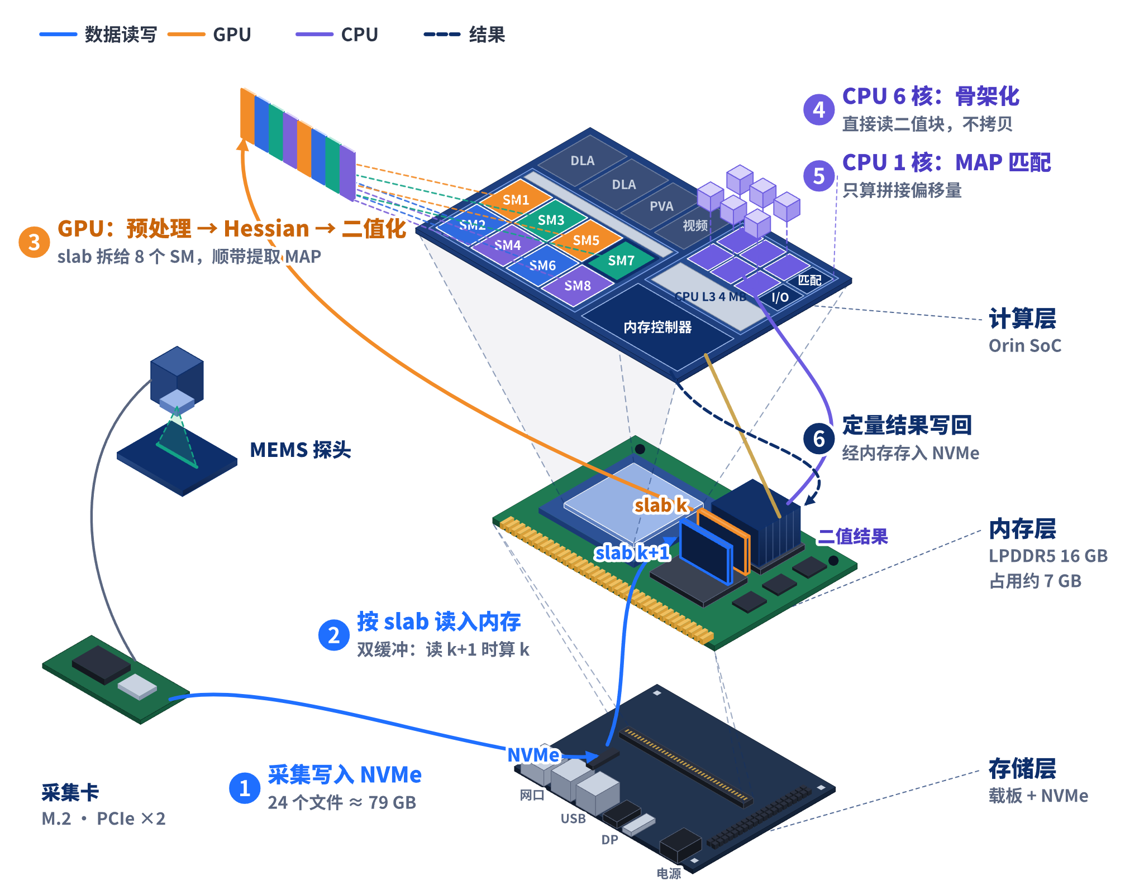
思考（三）Orin NX 上的 CPU–GPU 协同流程
06
CPU–GPU CO-PROCESSING ON ORIN NX
程序处理逻辑
for 每个文件（一个时间点共 24 个）
1
采集写入 NVMe
I/O 线程
采集卡 DMA 写盘
for 每个 slab k
2
读入 slab k+1
I/O 线程
双缓冲：读下一块的同时算当前块
3
GPU 处理 slab k
GPU
MEMS 校正 → 能量补偿 → 带通 + Hilbert → Hessian → 二值化；同时取 MAP
4
CPU 骨架化
CPU × 6
从队列取二值块，多线程处理，直接读同一块内存
5
MAP 匹配
CPU × 1
与相邻文件做 SURF 匹配，只算拼接偏移量
6
定量并写回
GPU
距离变换、密度、盒计数 → 结果存入 NVMe
来源：Le T D, et al. Photoacoustics, 2025, 46: 100786，2.2–2.3 节；NVIDIA Jetson Orin NX 数据手册
21
Notes:
第三点，就是针对刚才那三个瓶颈，我想的在 NX 上怎么让 CPU 和 GPU 分工，把这套流程跑完。
先说核心思路，就一句话：论文是把一整个文件读进来，交给 GPU 从头算到尾；我是把文件切成一小片一小片，像流水线一样，读数据、GPU 算、CPU 算，三个工位同时开工。
为什么能这么做，先看左边这张图。这是 Orin NX 16G 的真实结构，从下往上三层：最下面是存储，载板上插一块NVMe固态硬盘；中间是模组上的 16 G 内存；最上面是 Orin 芯片，左边是 GPU 的 8 个 SM，右边是 CPU 的 8 个核。
这里最关键的一点，是 CPU 和 GPU 共用同一块内存。大家对比一下前面的 3090：数据要从硬盘读到内存，再通过 PCIe 拷到显存，搬两次，GPU 算完还得再拷回来。NX 上没有显存这一说，数据从硬盘读进内存就到头了，GPU 能直接算，算完的结果 CPU 也能直接拿。所以在 NX 上，让 CPU 和 GPU 轮流处理同一块数据，几乎没有搬运的成本。整个方案就是建立在这一点上的。
那数据怎么切？右边是程序的逻辑，两层循环。外层是一个文件一个文件来，一个时间点 24 个文件。内层是把一个文件沿着慢轴切成好几片，每一片叫一个 slab，就是一组挨着的 B-scan。片和片之间多带几帧重叠，因为 Hessian 是三维滤波，边上的点要用到旁边几帧的数据，这样切开以后边界也不会算错。
然后我们按编号走一遍。
第 1 步，采集卡把数据直接写进固态硬盘。这一步跟论文差不多，只是放在 NX 上了。
第 2 步，读数据。论文是整个文件一口气读进来，我是一次只读一片，而且用双缓冲：GPU 在算第 k 片的时候，读写线程同时在把第 k+1 片读进来。等 GPU 算完第 k 片，下一片已经在内存里等着了，GPU 不用停。这样内存里始终只放两三片，不管一个文件多大，内存都不会爆。这解决的是第一个瓶颈。
第 3 步，GPU 处理这一片。这一步我改得比较多，对应第二个瓶颈。论文那边很可能是一条一条 A-line 用 Python 循环，每一条都要 CPU 发一次指令。我是把一整片的 A-line 一次性交给 GPU，所有 A-line 同时算。另外带通和 Hilbert 可以合成一步：做一次 FFT，在频域里同时乘上带通的窗、把负频率置零，再做一次反 FFT，取模就是包络。论文是两个滤波各做一遍，我这里只做一遍。然后 MEMS 校正、能量补偿、Hessian、二值化都在 GPU 上一口气做完，中间结果不回 CPU。顺手再把这一片的最大值投影取出来，留着后面拼接用，这样拼接的时候就不用再把整个数据读一遍了。
第 4 步，CPU 做骨架化，对应第三个瓶颈。骨架化是一层一层往里剥，每一轮都得等上一轮，GPU 做这个很亏，但 CPU 本来就擅长这种一步接一步、带判断的活。而

Slide 22
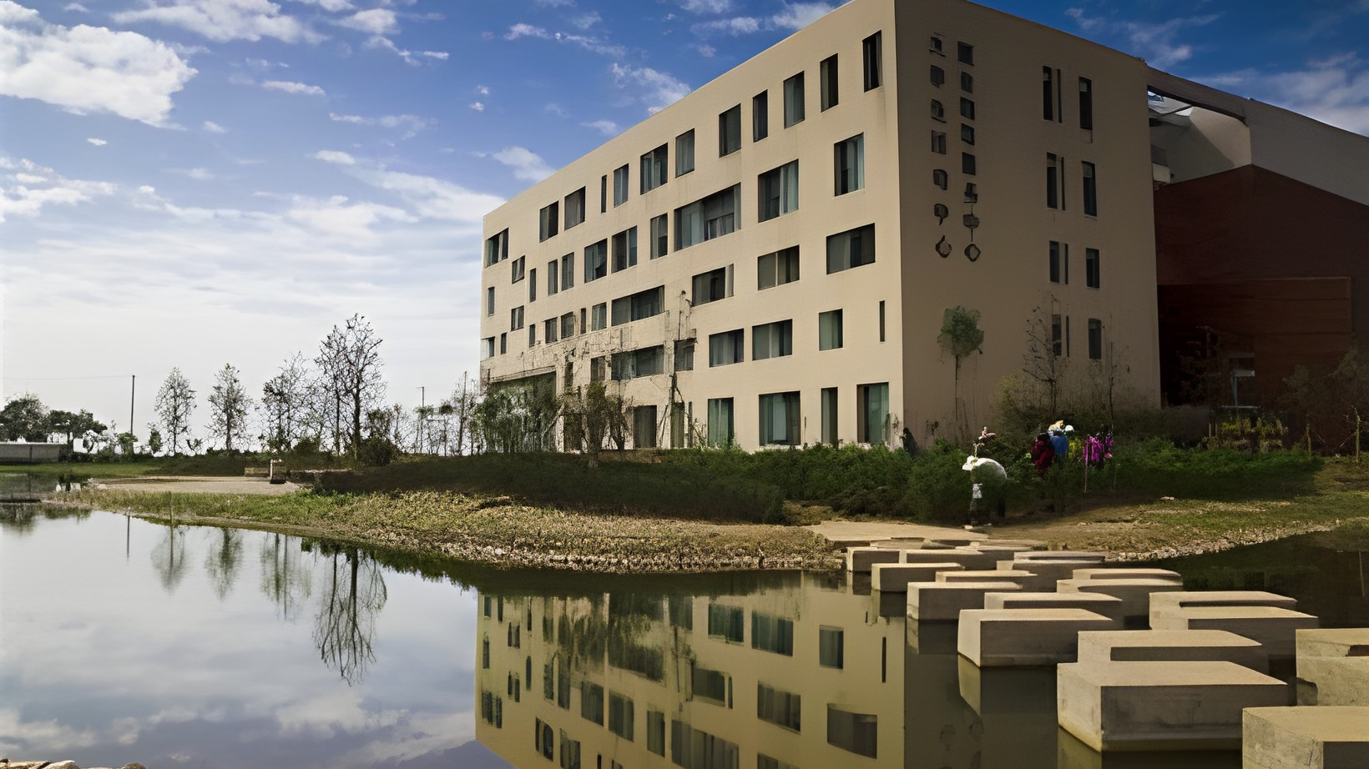
感谢聆听，敬请批评指正！
INTEGRITY
TRUTH
ERUDITION
PRACTICE
THANK YOU · Q&A
Le T D, Mai T T, Lin Q, Li X, Min J-J, Lee C. Photoacoustics, 2025, 46: 100786
Notes:
【约 15 秒】 以上就是我的汇报。总结一下：这篇论文用混合扫描加 SURF 三维拼接解决了 OR-PAM 视场和景深的问题，用 GPU 把处理时间缩短了约一半；我从它的加速比出发，分析了三个核心瓶颈，并提出了在 Orin NX 上的 CPU–GPU 协同方案。感谢各位老师和同学，欢迎批评指正。

